Slide 1

Вакцинопрофилактика.
Проф. кафедры педиатрии ИДПО Ширяева Г.П.

Slide 2
Вакциноуправляемые инфекции в мире – мнимое благополучие
Ежегодно более 22 млн. детей не получают те или иные вакцины, которые могут спасти им жизнь.¹
В мире каждые 20 секунд от какой-либо вакциноуправляемой инфекции умирает ребенок.¹
Из 6,9 млн. детских смертей, произошедших в 2011 г., примерно 15-20% [1-1,4 млн.] были вызваны вакциноуправляемой инфекцией.¹
1. UNICEF. Levels & Trends in Child Mortality, Report 2012: Estimates Developed by the UN INter-agency Group for Child Mortality Estimation. New York: United Nations Children's Fund, 2012
| 2

Slide 3
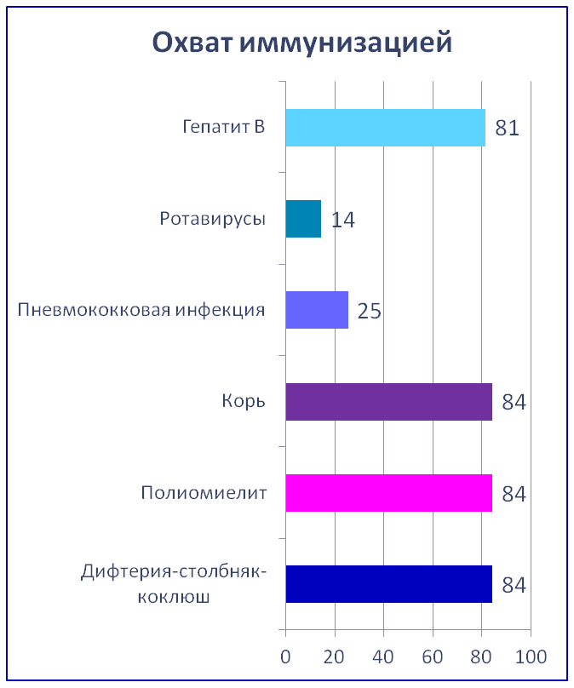
Охват иммунизацией в мире
(ВОЗ, 2013 г.)
Основные факты:
Глобальный уровень охвата вакцинацией держится на стабильном уровне.
В настоящее время иммунизация позволяет предотвращать предположительно от 2 до 3 миллионов случаев смерти в год.
Но, по оценкам, 21,8 миллиона детей грудного возраста в мире все еще не получают основных вакцин.
Информационный бюллетень ВОЗ N°378, Апрель 2015 г. - http://www.who.int/mediacentre/factsheets/fs378/ru/
Notes:
Согласно данным по иммунизации в мире, опубликованном в апреле 2015 г. в последнем по данному вопросу Информационному бюллетеню ВОЗ, Глобальный уровень охвата вакцинацией держится на стабильном уровне. В настоящее время иммунизация позволяет предотвращать предположительно от 2 до 3 миллионов случаев смерти в год. Но, по оценкам экспертов ВОЗ, 21,8 миллиона детей грудного возраста в мире все еще не получают основных вакцин. И не последнее место среди причин сложившейся ситуации играют противопоказания к вакцинации. Поскольку в рутинной практике очень часто ложные и временные противопоказания становятся окончательными и вакцинация не проводится. При этом, известно, что эффективность вакцинации зависит от количества привитых (д.б. не менее 70-80% популяции).
3

Slide 4
Экономическая эффективность вакцинации
Каждая из поддерживаемых GAVI стран сэкономит в среднем $5 млн расходов на лечение в год в результате вакцинации против вируса гепатита В, вируса папилломы человека (ВПЧ), японского энцефалита, ротавирусной инфекции, краснухи, кори, желтой лихорадки и трех штаммов пневмонии и менингита.
Наибольшее экономическое преимущество, по результатам исследования, отмечается при вакцинации против вируса гепатита В, кори, гемофильной инфекции типа b и стрептококковой пневмонии.
По оценкам исследователей, к 2020 году с помощью вакцинации удастся предотвратить около 20 млн смертей, 500 млн случаев заболевания, 9 млн случаев долгосрочной нетрудоспособности и 960 млн лет инвалидности.
Подробнее: https://www.medvestnik.ru/content/news/K-2020-godu-s-pomoshu-vakcinacii-udastsya-predotvratit-okolo-20-mln-smertei.html

Slide 6
Проблемы вакцинопрофилактики в современных условиях
Активность антипрививочного движения
Недостаточность знаний медработников всех уровней
Постоянный рост когорты детей и взрослых с хронической патологией, неохваченных вакцинацией
Недостаточное включение в Национальный календарь прививок современных вакцинных препаратов.
Необходимость модернизации технологий производства вакцинных препаратов
Потребность в усовершенствовании стратегии вакцинопрофилактики, особенно у лиц с нарушенным состоянием здоровья
Несовершенство законодательной базы, регламентирующей процесс апробации и внедрения новых иммунобиологических препаратов у детей

Slide 7
Профилактика или лечение: сложный выбор
Лечение
Вмешательство у больных
  Комплаентность
  Готовность платить
  Принятие нежелательных эффектов
Быстрый результат
Профилактика
Вмешательство у здоровых
  Комплаентность
  Готовность платить
  Принятие нежелательных эффектов
Международная политика вакцинации: Оценка пользы/риска/стоимости в долгосрочной перспективе
  Эпидемиология/стратегия вакцинации
✓
✓
✓
Notes:
Слайд 27
Лица, страдающие различными заболеваниями, обычно с готовностью принимают различные терапевтические вмешательства, часто вне зависимости от их неудобств, таких как высокая стоимость, побочные эффекты и необходимость длительного соблюдения режима терапии, с целью улучшения состояния здоровья. Напротив, вакцина вводится здоровым лицам, которые могут думать о том, что эта вакцинация им не требуется, а также забывать о необходимости введения дополнительных доз вакцины. Принятие побочных эффектов в данной группе является низким. Дополнительно к этому, преимущество вакцинации о®ечается только спустя длительное время, а применение вакцин, в большинстве случаев, является следствием соответствующей международной политики вакцинации, основанной на оценках соотношения стоимости и риска, а не ожидаемой индивидуальной пользе.

Slide 8
Иммунопрофилактика – самая крупная программа в области охраны здоровья
На федеральном уровне нет единого центра, руководящего программой (МЗ, Роспотребнадзор?)
В стране нет программы противодействия антипрививочному лобби
На региональном уровне часто трудно найти структуру, отвечающую за проведение программы
Эти вопросы должны привлечь внимание руководства здравоохранением.

Slide 9
Создан Общественный Координационный Совет по пневмококковой инфекции и вакцинации (созданы клинические рекомендации и предлагается включение данной вакцинации в стандарты оказания высокотехнологичной медицинской помощи для детей группы риска)
Создан совет экспертов по разработке Федеральных клинических рекомендаций по вакцинопрофилактике заболеваний, вызванных вирусом папилломы человека

Slide 10
Обоснования для создания регионального календаря прививок
• «Вакцинозависимость» современного общества, отказ от вакцинации повлечет за собой рост заболеваемости и смертности от инфекционных заболеваний
• Интенсификация жизни, требующая от населения и общества значительных усилий по сохранению здоровья и благополучия
• Признание государством необходимости срочных мер по улучшению качества и
продолжительности жизни населения
Свердловская область
Москва
Московская область
Ленинградская область
Челябинская область
Удмуртия
Пермский край
Тюменская область
Цель- консолидированный свод рекомендаций относительно прививок за счет альтернативных схем финансирования; в т.ч. по селективной вакцинации определенных категорий больных

Slide 11
Вектор развития календаря профилактических прививок
Региональный (Свердловская область)
Корь: ревакцинация в 6 лет
1981 г.
Гепатит В: 1994 г.
Грипп: 1998 г.
Краснуха: вакцинация 1998 г. Полиомиелит: ввели
инактивированную вакцину в
2004 г.
Гемофильная инфекция:
2008 г.
Национальный
Корь: ревакцинация 1986 г.
Гепатит В: 2001 г.
Грипп: 2007 г.
Краснуха: 2007 г.
Полиомиелит: 2007 г.
Гемофильная инфекция:
2011 г.
Необходимо желание медиков заниматься
вакцинопрофилактикой

Slide 12
Иммуномодулирующий эффект вакцинации
Против туберкулеза
-Сохраняется в течение 2 лет;
- Снижение частоты респираторных заболеваний почти в 2 раза
- Сокращение приступов БА в 1,4 раза
- Достоверно снижался уровень IgE и IgM в сыворотке крови
- Снижение степени гиперчувствительности к некоторым небактериальным аллергенам, что дает возможность лечения с её помощью легких и среднетяжелых форм атопической и смешанной форм БА.
Против кори, краснухи и ЭП
-Улучшение иммунологических показателей при АД
Сокращение случаев атопического дерматита в 2 раза
аллергического конъюнктивита --в 3 раза.
При вакцинации против пневмококковой и ХИБ-инфекции, гриппа
меньшая частота и тяжесть приступов БА
Уменьшение частоты ОРЗ на 40% при БА; при сахарном диабете –в 3,6 раза
Уменьшение обострений хронических очагов инфекции – на 52%
Уменьшение декомпенсированных состояний СД в 1,51раза

Slide 13
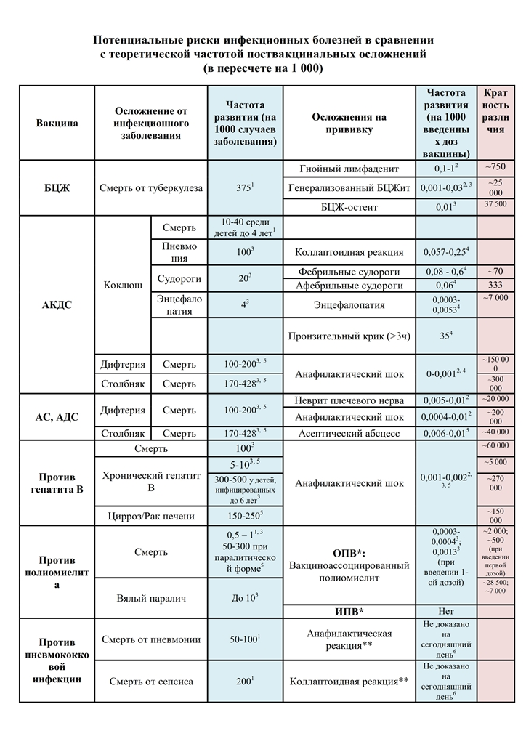

Slide 14
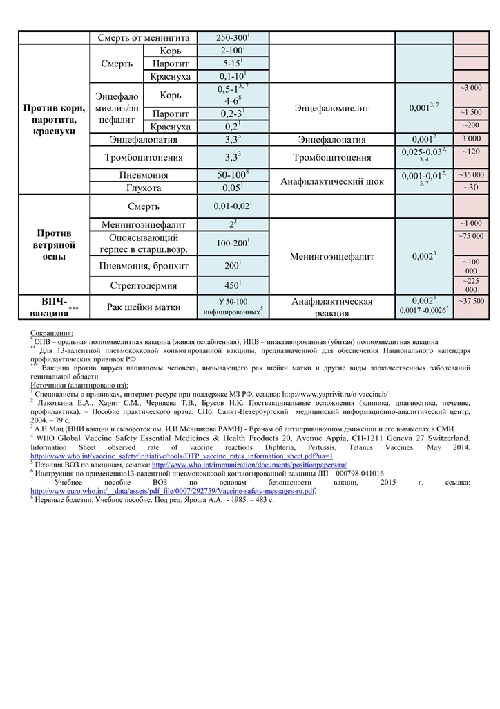

Slide 15
Приказ Минздрава России
от 21.03.2014 г. №125/н
«Об утверждении Национального календаря профилактических прививок и календаря прививок по эпидемическим показаниям»,
предусматривающий вакцинацию
против 12 инфекций
Существует факт травматичности вакцинации для ребенка (14 инъекций здоровым детям до 18 мес, 15- группе риска, в дальнейшем планируется увеличение до 26-27 инъекций), особенно при одновременном введении нескольких вакцин в разные участки тела. Решение вопроса- использование комбинированных вакцин

Slide 16
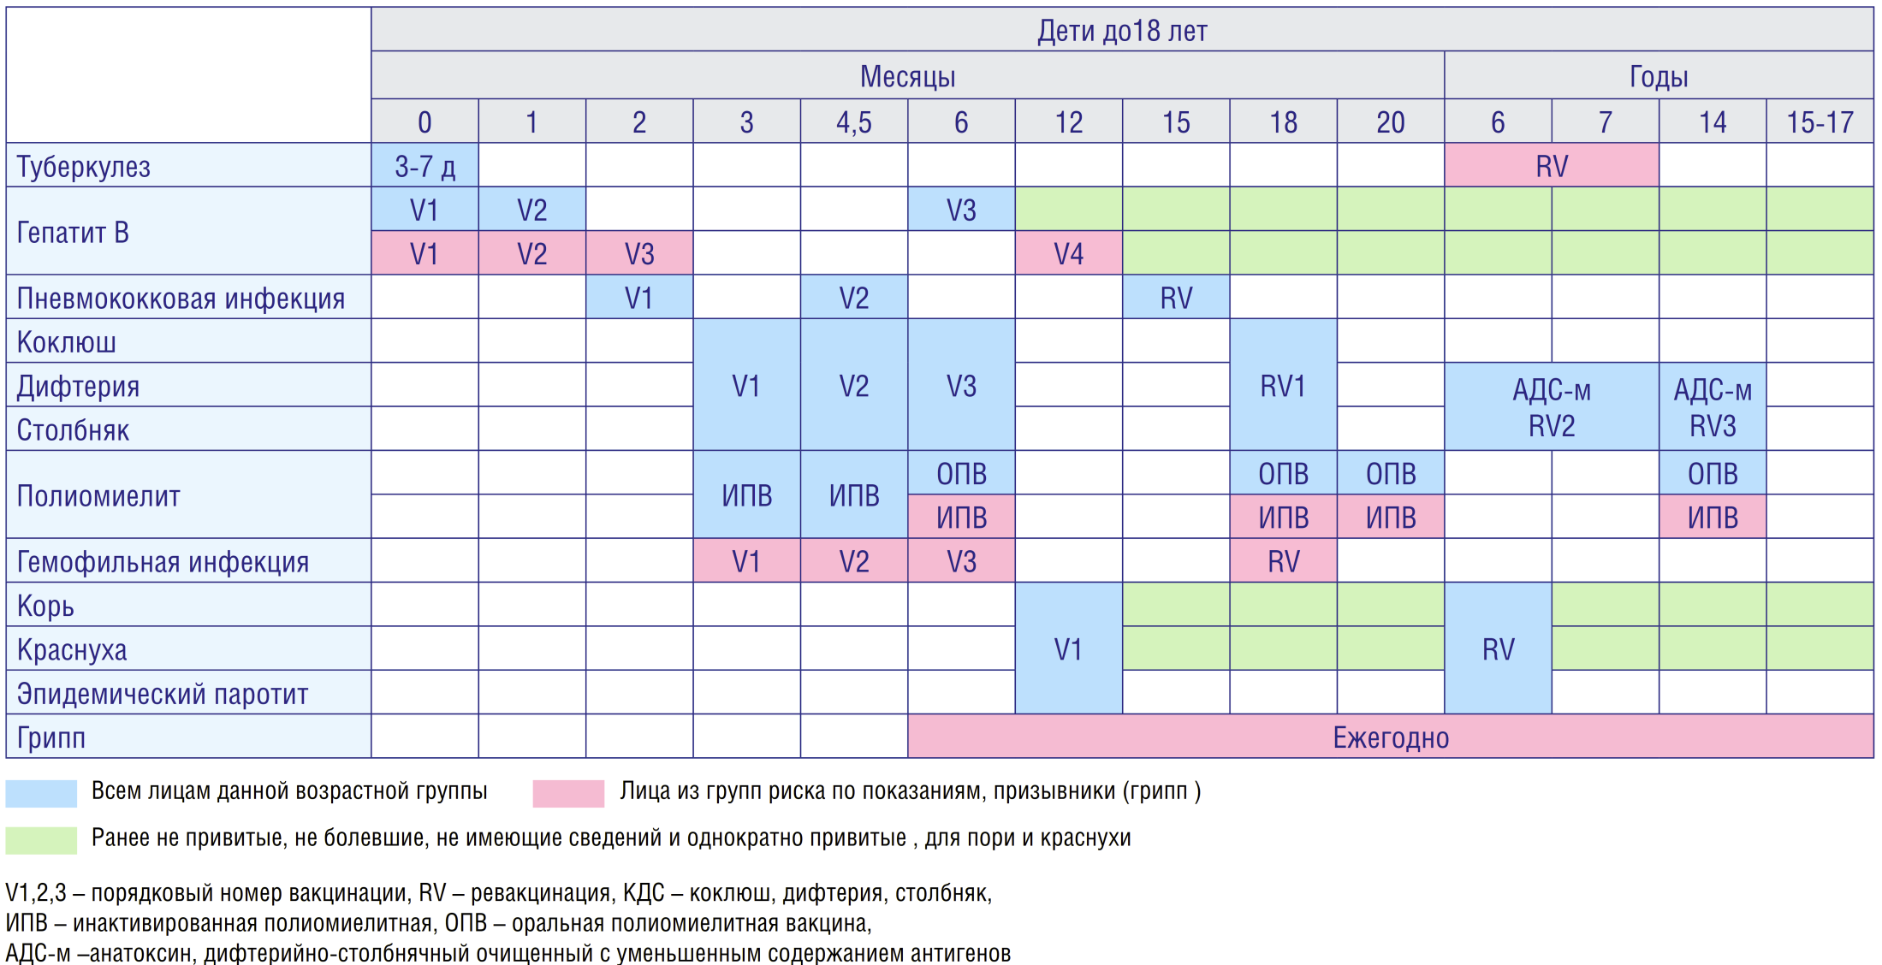
Национальный календарь профилактических прививок в России с 2014 года
1. Об утверждении национального календаря профилактических прививок и календаря профилактических прививок по эпидемическим показаниям: Приказ Министерства здравоохранения Российской Федерации (Минздрав России) от 21 марта 2014 г. N 125н

Slide 17
В сезоне 2019–2020 гг. трехвалентные вакцины против гриппа будут содержать:
A/Brisbane/02/2018 (H1N1) pdm09-подобный вирус;
A/Kansas/14/2017 (H3N2)-подобный вирус;
B/Colorado/06/2017 (линия B/Victoria/2/87).
Кроме того, в четырехвалентных вакцинах будет содержаться вирус типа B/Phuket/3073/2013 (линия B/Yamagata/16/88).

Slide 18
Мнение экспертов ВОЗ по коклюшу
«…Хотя найденные причины возрождения коклюша оказались сложными и варьируют по странам, короткий период защиты и, возможно, более слабое влияние бК-вакцин на инфицирование и передачу инфекции, скорее всего , играет критическую роль…»
«…Решение о внедрении бустерной вакцинации подростков и/или взрослых должно приниматься только после тщательной оценки местной эпидемиологической ситуации, оценки влияния подростков, как потенциального источника инфекции для младенцев, и выбора подростков и /или взрослых в качестве целевой группы для вакцинации.
Решение относительно таких программ должно основываться на данных о заболеваемости и экономической эффективности.
Внедрение вакцинации подростков и взрослых предполагает наличие высокого уровня охвата плановой иммунизацией младенцев…»
«…Только бК-вакцины должны использоваться для вакцинации лиц в возрасте 7 лет и старше…»
WHO SAGE pertussis working group. Background paper. SAGE April 2014. Available at http://www.who.int/immunization/sage/meetings/2014/april/1_Pertussis_background_FINAL4_web.pdf?ua=; accessed July 2015.

Slide 19
Информационное письмо
«Подходы к догоняющей вакцинации против коклюша у детей» от 08.06.2017г.
В РФ для вакцинации и ревакцинации против коклюша зарегистрированы и могут
использоваться следующие комбинированные вакцины:
• АКДС - применяется у детей до 3 лет 11 мес. 29 дней;
• Инфанрикс-Гекса (А6КДС-ИПВ-ВГВ//ХИБ) - не применяется у детей старше 36
мес.;
• Инфанрикс (АбКДС) и Пентаксим (А6КДС-ИПВ//ХИБ) - не имеют в инструкциях
верхнего ограничения возраста применения, тем не менее, их введение в возрасте
старше 5 лет 11 мес. 29 дней может быть сопряжено с развитием сильной реакции,
поэтому в возрасте 6 лет и старше следует использовать препараты с уменьшенным
содержанием антигенов.
• Адасель (АдСбк) - с 4-х до 64 лет. Содержание дифтерийного и столбнячного
антигенов в вакцине Адасель соответствует содержанию таковых в вакцине АДС-М,
в связи с чем вакцина Адасель может применяться для реализации НКПП и
региональных программ, особенно с учетом эпидемиологической ситуации по
коклюшу в РФ.

Slide 20
Схемы вакцинации и ревакцинации против коклюша комбинированными вакцинами детей, не привитых своевременно
1). Дети, начинающие вакцинацию и завершающие 1-ю ревакцинацию до
возраста 36 мес. включительно:
могут быть использованы все зарегистрованные вакцины по схеме 3+1, с интервалом
между вакцинирующими дозами 1,5-2 мес. и ревакцинацией (R1) через 12 мес. после 3-й дозы (V3);
2). Дети, начинающие или продолжающие вакцинацию в возрасте с 3 до 3 лет 11
мес. 29 дней:
могут быть использованы вакцины АКДС, Инфанрикс, Пентаксим по такой же схеме.
Ревакцинация детей в возрасте старше 3 лет 11 мес. 29 дней, ранее привитых АКДС,
осуществляется вакцинами Инфанрикс или Пентаксим;
3). Дети, начинающие или продолжающие вакцинацию в возрасте с 4 до 5 лет 11
мес. 29 дней:
могут быть использованы вакцины Инфанрикс или Пентаксим по схеме 3+1 (введение Hib-компонента до возраста 5 лет);

Slide 21
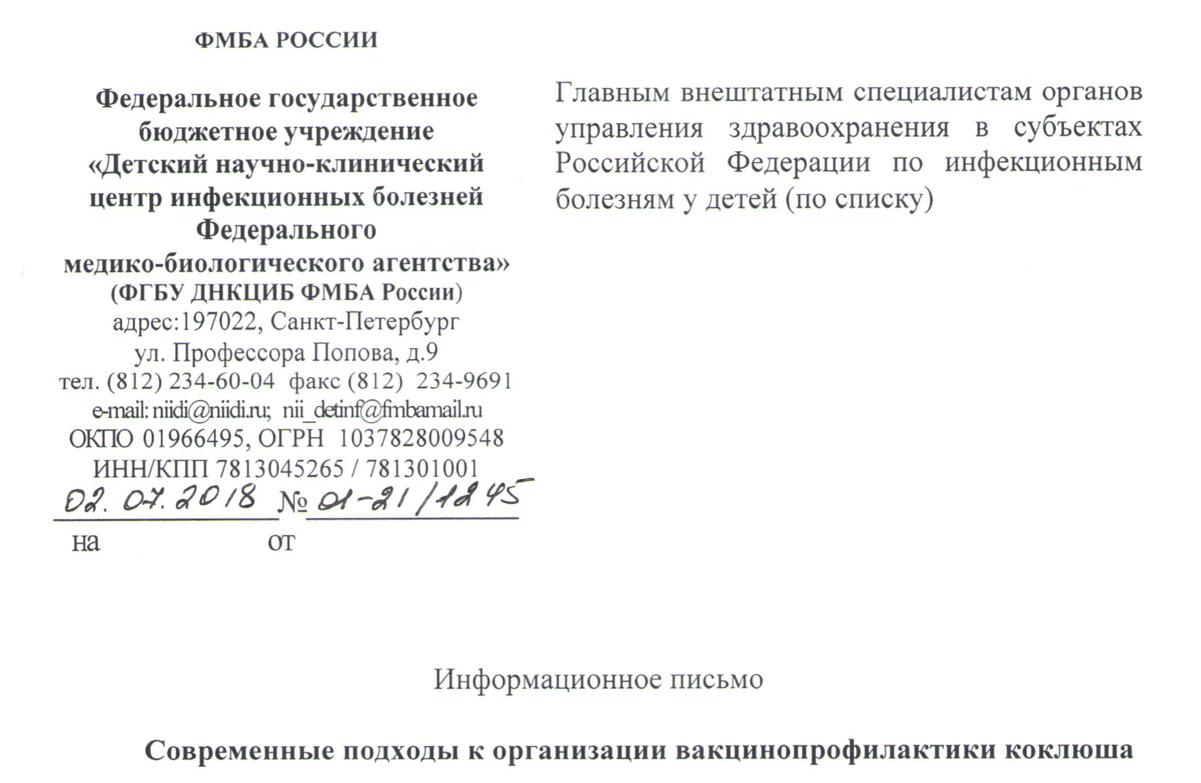

Slide 22
Препараты с уменьшенным содержанием антигенов
Применяются вакцины с повышенным (детским) содержанием дифтерийного и столбнячного анатоксинов
Можно применять ХИБ
ХИБ не применяется
Можно применять
аК и цК
цК не применяется
3 мес.
4 года
5 лет
6 лет
адаптировано из: Информационное письмо
«Подходы к догоняющей вакцинации против коклюша у детей»
№ 01-21/913 от 08.06.2017, ФГБУ ДНКЦИБ ФМБА России
Упоминание международных непатентованных наименований /торговых наименований препаратов приведено на данном слайде исключительно в научных целях и не направлено на продвижение, привлечение внимания или акцентирование преимуществ какого-либо препарата или производителя. Информация предназначена исключительно для медицинских работников

Slide 23
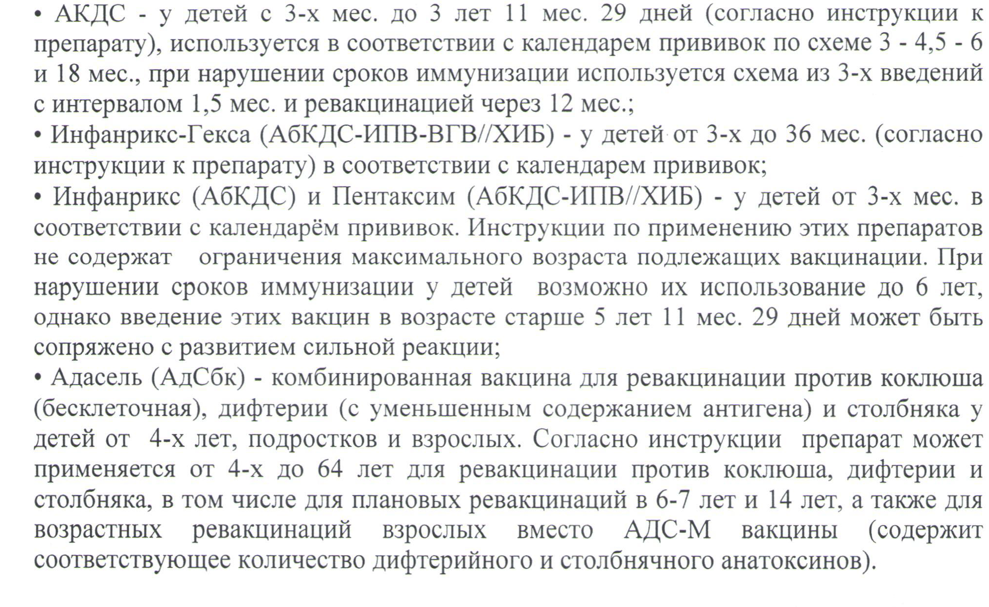

Slide 24
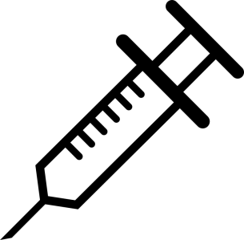
Схема иммунизации против коклюша
лиц старше 6 лет
Детям старше 6 лет, частично привитым против коклюша-дифтерии-столбняка, для продолжения курса вакцинации и проведения курса ревакцинации целесообразно использовать вакцину АдСбк (Адасель)
  Лицам с 6 лет не привитым от коклюша-дифтерии-столбняка
Схема «2+1»
1-2 месяца
6-12 месяцев
1 из 3 прививок (желательно, первая) выполняется вакциной Адасель.
Остальные 2 прививки – АДС-М.
Информационное письмо ФГБУ «ДНКЦИБ ФМБА России» №01-21/1245 от 02.07.2018 «Современные подходы к вакцинопрофилактике коклюша»
Упоминание международных непатентованных наименований /торговых наименований препаратов приведено на данном слайде исключительно в научных целях и не направлено на продвижение, привлечение внимания или акцентирование преимуществ какого-либо препарата или производителя. Информация предназначена исключительно для медицинских работников

Slide 25
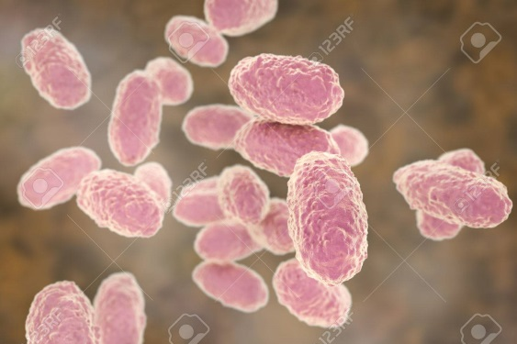
Детям и подросткам, получившим возрастные ревакцинации АДС-М вакциной, в случае неблагоприятной эпидемиологической ситуации в регионе при необходимости профилактики коклюша, АдСбк (Адасель) вакцина может быть рекомендована с интервалом 2 года от последнего введения АДС-М
Схема иммунизации против коклюша
лиц старше 6 лет
Информационное письмо ФГБУ «ДНКЦИБ ФМБА России» №01-21/1245 от 02.07.2018 «Современные подходы к вакцинопрофилактике коклюша»
Упоминание международных непатентованных наименований /торговых наименований препаратов приведено на данном слайде исключительно в научных целях и не направлено на продвижение, привлечение внимания или акцентирование преимуществ какого-либо препарата или производителя. Информация предназначена исключительно для медицинских работников

Slide 26
С учётом высокой заболеваемости коклюшем детей дошкольного и школьного возраста, непривитые дети старше 6 лет могут быть привиты вакциной Адасель по схеме.
С целью поддержания иммунитета против коклюша детям старше 6 лет, ранее полностью привитым, для плановой ревакцинации в 6-7 лет и 14 лет, а также для возрастных ревакцинаций взрослых, вместо АДС-М целесообразно использовать вакцину Адасель (АдСбк);
Детям и подросткам, недавно получившим возрастные ревакцинации АДС-М, при необходимости профилактики коклюша минимальный интервал между АДС-М и АдСбк
может составлять 1 мес.
(1. Приказ Министерства здравоохранения РФ от 21.03.2014 г №125н «Об утверждении
национального календаря профилактических прививок и календаря прививок по
эпидемическим показаниям» (в ред. Приказа МЗ РФ№175н от 13.04.2017 г.);
2. Вакцины против коклюша: позиция ВОЗ, август 2015. Еженедельный
эпидемиологический бюллетень, № 35, 2015, 433-460;)

Slide 27
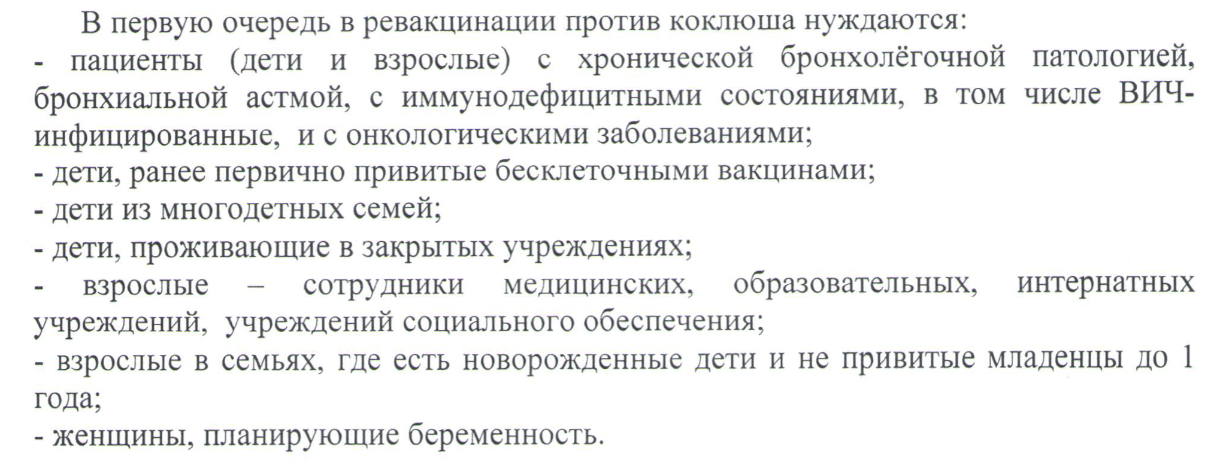

Slide 28
Вакцинация беременных женщин
Национальные программы могут рассматривать вакцинацию беременных женщин 1 дозой АбКДС-М вакцины ( во 2- м или 3 –м триместре и предпочтительно минимум за 15 дней до окончания беременности) в качестве стратегии, осуществляемой дополнительно к плановой вакцинации младенцев против коклюша в странах или условиях с высокой или увеличивающейся заболеваемостью/ смертностью среди младенцев.

Slide 29
Полиовакцины: документ по позиции ВОЗ, март 2016
Широкое, постоянное использование полиовакцин в мире, начиная с 1988 года, привело к резкому снижению заболеваемости полиомиелитом более чем на 99% в глобальном контексте, а число эндемичных стран к 2015 году снизилось со 125 до 2-х
(Пакистан и Афганистан).
Все 359 зарегистрированных с начала 2014 года случаев паралитического полиомиелита были вызваны ДПВ типа 1 (ДПВ1). В 2015 году было зарегистрировано только 73 случая полиомиелита, вызванного ДПВ.
Последний случай полиомиелита, вызванный естественно циркулирующим ДПВ типа 2 (ДПВ2), наблюдался в Индии в 1999 году.
Глобальная ликвидация ДПВ2 была сертифицирована в 2015 году.

Slide 30
Проблемы элиминации полиомиелита
Страны с циркуляцией дикого вируса полиомиелита;
Социальные и политические проблемы – снижение охвата вакцинацией, военные конфликты, миграционные процессы, отказы от вакцинации, необоснованные отводы;
Вакциноассоциированный полиомиелит;
Вакцинородственные штаммы полиомиелита;
Возможность длительного выделения полиовируса лицами с иммунодефицитами – длительное носительство;
Увеличение числа лиц с иммунодефицитными состояниями.

Slide 31
Возбудитель
Три серотипа полиовируса имеют отличия в отношении протеинового капсида.
Полиовирусы имеют биохимические и биофизические свойства, в большой степени схожие с другими энтеровирусами.
Они резистентны к инактивации многими обычными детергентами и дезинфицирующими средствами, включая мыло, но быстро инактивируются под воздействием ультрафиолетовых лучей.
Паралитический полиомиелит возникает редко и наблюдается, когда полиовирус по периферическому или центральному нервному аксону проникает в центральную нервную систему, где происходит его репликация в клетках передних рогов (моторных нейронах) спинного мозга.
Паралитический полиомиелит наблюдается у менее 1% инфицированных полиовирусом детей в возрасте младше 5 лет

Slide 32
Естественно приобретенный иммунитет
Иммунокомпетентные лица, инфицированные полиовирусом, вырабатывают иммунитет в виде гуморального (циркулирующие антитела) и местного (секреторные антитела класса иммуноглобулина А) иммунного ответа.
Местный иммунитет снижает репликацию и
выделение вируса и, таким образом, создает потенциальный барьер для его
распространения.

Slide 33
Вакцины
Первой была ИПВ (1955 г), она вводится в виде
инъекции и имеется только в трехвалентной форме, содержащей ПВ1, ПВ2 и ПВ3.
ОПВ была лицензирована в 1961 году в качестве
моновалентной вакцины (мОПВ), после чего
появилась трехвалентная вакцина (тОПВ), лицензированная для использования в 1963
году.
Бивалентная ОПВ (бОПВ, включающая штаммы Сэбин 1 и 3) была лицензирована и используется в некоторых местах с декабря 2009 года. Глобальный переход на неё запланирован на 2016г. После этого моновалентная ОПВ 2 типа (мOПВ2), будет находиться в запасе для использования в экстренных ситуациях

Slide 34
Полиовирус вакцинного происхождения вакцинородственный, циркулирующий полиовирус вакцинного происхождения (цПВВП)
ОПВ - ослабленный вакцинный вирус.
Введение ОПВ - ослабленный вирус размножается в кишечнике, иммунная система вырабатывает защитные антитела.
Вирус выводится из организма.
Циркулирующий полиовирус вакцинного происхождения (цПВВП).
В редких случаях выведенный из организма вакцинный вирус может продолжать циркулировать в течение продолжительного периода времени.
Со временем идет накопление генетических изменений. Вакцинный вирус может генетически измениться в форму, которая может вызвать паралич.
Штамм должен циркулировать среди непривитого или недостаточно привитого населения в течение, по меньшей мере, 12 месяцев.
С 2000 года в 21 стране произошло 24 вспышек цПВВП, которые привели к 760 случаям ПВВП.
Передачу циркулирующих ПВВП удавалось быстро останавливать путем проведения 2-3 этапов высококачественных кампаний иммунизации.
Способ борьбы со вспышками— неоднократная иммунизация каждого ребенка ОПВ для прекращения передачи полиомиелита, независимо от происхождения вируса.
Полностью привитое население защищено как от вируса вакцинного происхождения, так и от диких полиовирусов.
www.who.int/features/qa/64/ru/ доступ 26.03.2017

Slide 35
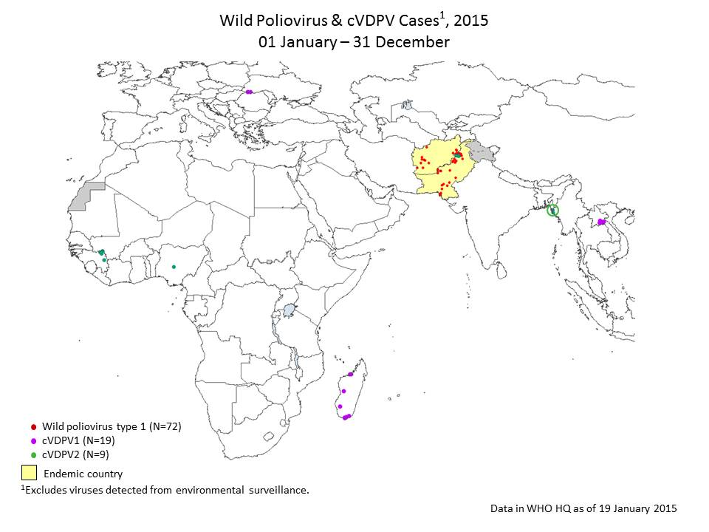
Циркулирующие вирусы вакцинного происхождения
(цПВВП) в Украине (2015)
28 августа 2015 г.
Европейское региональное бюро ВОЗ проинформировано о двух подтвержденных случаях циркулирующего полиовируса вакцинного происхождения типа 1 в Украине.
Эти два случая имеют генетическое сходство, что указывает на активную передачу цПВВП1.
www.polioeradication.org/Dataandmonitoring/Poliothisweek/Poliocasesworldwide.aspx доступ 26.01.2016
Штамм выделен у двух детей в Закарпатской области на юго-западе Украины.
Одному ребенку 4 года, другому – 10 месяцев; оба не были привиты против полиомиелита. Циркуляция цПВВП произошла из-за низкого охвата вакцинацией в Украине, который наблюдается начиная с 2008 г.
В 2014 г. лишь 49% детей были полностью вакцинированы против полиомиелита.
В настоящее время уровень охвата вакцинацией против полиомиелита среди детей в возрасте до года составляет лишь 14,1%, что обусловлено нехваткой вакцин.
www.euro.who.int/ru/health-topics/communicable-diseases/poliomyelitis/news/news/2015/09/circulating-vaccine-derived-poliovirus-type-1-confirmed-in-ukraine доступ 26.01.2016

Slide 36
Позиция ВОЗ
Всем странам, использующим ОПВ в рамках своих программ иммунизации, ВОЗ продолжает рекомендовать включение в календарь прививок, по крайней мере, 1 дозы ИПВ.
Основной целью включения этой дозы ИПВ является индуцирование основы
иммунитета, которая может быть быстро активизирована в случае возникновения
вспышки полиомиелита, вызванной вирусом типа 2, после изъятия из ОПВ компонента,
содержащего полиовирус 2.

Slide 37
Устранение риска вакцинно-родственных полиовирусов 2 типа на этапе прекращения использования тОПВ
апрель 2016 г. - глобальное изъятие тОПВ
(«дата перехода» *).
замена тОПВ на бОПВ, содержащую полиовирус 1 и 3 типов и используемую во всех плановых и дополнительных мероприятиях по иммунизации против полиомиелита.**
В РФ схема иммунизации 2 дозы ИПВ+4 дозы ОПВ.
При переходе на б-ОПВ ребенок получает только две прививки против полиовируса 2 типа, этой защиты может быть недостаточно.
Возможности:
увеличить количество доз ИПВ, т.к. она содержит полиовирус 2 типа
перейти только на ИПВ, это исключит появление цПВВП совсем
*Приказ ФМБА России от 23.03.2016 г. N 40
**Временное руководство, 14.08.2015 г www.polioeradication.org/Portals/0/Document/Resources/VDPV_OperationalResponse_rus.pdf

Slide 38
Вакцинация против полиомиелита в РФ
3 мес. | 4,5 мес. | 6 мес. | 18 мес. | 20 мес. | 14 лет
ИПВ | ИПВ | ОПВ ИПВ (группы риска) | ОПВ ИПВ (группы риска) | ОПВ ИПВ (группы риска) | ОПВ ИПВ (группы риска)
По эпидемическим показаниям ОПВ: регистрация случая полиомиелита, вызванного диким полиовирусом, выделение дикого полиовируса в биопробах человека или из объектов окружающей среды
Календарь прививок (Приказ №125н от 21.03.2014, изм. 13.04.2017)
Плановая вакцинация против полиомиелита
<6> Третья вакцинация и последующие ревакцинации против полиомиелита проводятся детям вакциной для профилактики полиомиелита (живой);
Детям, относящимся к группам риска, вакциной для профилактики полиомиелита (инактивированной):
с иммунодефицитными состояниями или анатомическими дефектами, приводящими к резко повышенной опасности заболевания гемофильной инфекцией;
с аномалиями развития кишечника;
с онкологическими заболеваниями и/или длительно получающим иммуносупрессивную терапию;
детям, рожденным от матерей с ВИЧ-инфекцией;
детям с ВИЧ-инфекцией; недоношенным и маловесным детям;
детям, находящимся в домах ребенка)
<6.1> Вакцинация и ревакцинация детям, относящимся к группам риска, может осуществляться иммунобиологическими лекарственными препаратами для иммунопрофилактики инфекционных болезней, содержащими комбинации вакцин, предназначенных для применения в соответствующие возрастные периоды.
Приказ Минздрава России №125н в редакции Приказа Минздрава России №175н от 13.04.2017 г.

Slide 39
ИПВ в составе комбинированной детской вакцины
Пентаксим
вакцина для профилактики дифтерии, столбняка адсорбированная,
коклюша ацеллюлярная, полиомиелита инактивированная,
инфекции, вызываемой Hib конъюгированная
Состав:
вирус полиомиелита 1-го типа инактивированный,
вирус полиомиелита 2-го типа инактивированный,
вирус полиомиелита 3-го типа инактивированный
Способ применения и дозы
В соответствии с Национальным календарем проф.прививок РФ курс первичной вакцинации состоит из трех доз вакцины, вводимых с интервалом в 1,5 мес.
Ревакцинацию проводят однократно в возрасте 18 мес.
При нарушении графика вакцинации последующие интервалы между введением очередной дозы вакцины не изменяются, в т.ч. интервал перед 4-ой дозой – 12 мес.
Иммунологические свойства
Иммуногенность после первичной иммунизации
Как минимум у 99% детей после курса первичной иммунизации были достигнуты поствакцинальные титры против вирусов полиомиелита типа 1, 2 и 3, превышающие пороговое значение .., считающееся защитным
Иммуногенность после ревакцинации
У всех детей наблюдался достаточный уровень антител к вирусам полиомиелита типов 1,2 и 3…Эти данные подтверждают индукцию иммунологической памяти после вакцинации.
В случаях, предусмотренных национальным календарем проф. прививок, допускается проведение вакцинации и ревакцинации иммунобиологическими препаратами, содержащими комбинации вакцин.
Приказ Минздрава России №125н
в редакции Приказа Минздрава России №175н от 13.04.2017 г
Инструкция по применению лекарственного препарата для медицинского применения Пентксим ЛРС-005121\08-260416 http://grls.rosminzdrav.ru/grls.aspx

Slide 40
Пневмококк – убийца №1 детей в возрасте
до 5 лет*
* среди заболеваний, которые можно предотвратить вакцинацией
Данные ВОЗ, 2015
http://www.who.int/immunization/monitoring_surveillance/burden/estimates/en/

Slide 41
Основные клинические формы пневмококковой инфекции
Пневмококковые заболевания в общем могут быть разделены
на инвазивные и неинвазивные
Пневмококковое заболевание
Инвазивное
Неинвазивное
(ограниченное
слизистой оболочкой)
Бактериемия
Менингит
Пневмония
Острый средний отит
Синусит
1.E. Ludwig*, P. Bonanni The remaining challenges of pneumococcal disease in adults EUROPEAN RESPIRATORY REVIEW VOLUME 21 NUMBER 123. p 57-65

Slide 42
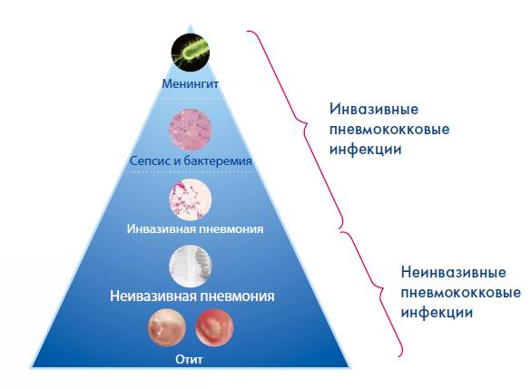
Бремя пневмококковой инфекции
в Российской Федерации
Расчет по РФ (дети от 0 до 2 лет):
Пневмококковые менингиты:
324,3 ребенка в год
Пневмококковая бактериемия:
3.243 ребенка в год
Встречаемость
Тяжесть
Пневмококковая пневмония:
38.960 детей в год
Пневмококковые отиты:
Более 700 тысяч детей
в год
1. Рекомендации расширенного заседания Совета экспертов на тему «Бремя пневмококковых заболеваний в России», ВСП, 2009,Т.8, №2
2. Методические рекомендации. МР 3.3.1.0027-11. Эпидемиология и вакцинопрофилактика инфекции, вызываемой Streptococcus pneumoniae.
Notes:
42
See slide

Slide 43
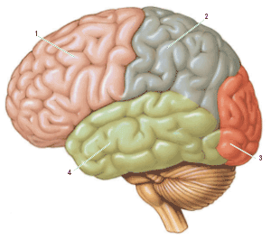
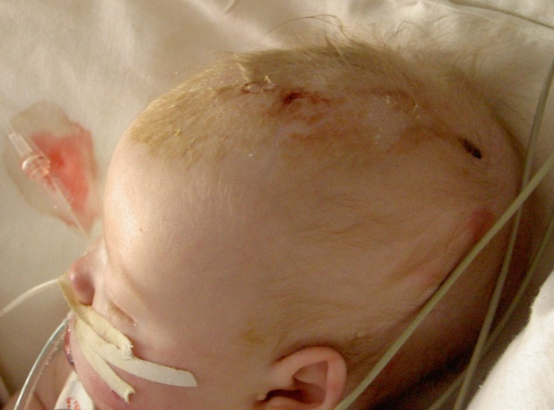
Основные возбудители бактериальных
гнойных менингитов в РФ
Возбудители | Частота встречаемости | Летальность | Инвалидизация
N.meningitidis | 54%¹ | 9-11% ² | До 20% ²
H.influenzae тип b | 9% ¹ | 3-6% ² | До 20% ³
St.pneumoniae | до 22% ¹ | до 29% ² | До 60% ⁴
1. Королёва М.А. Эпидемиологический мониторинг за гнойными бактериальными менингитами в Российской Федерации. Автореф. дисс. … канд. мед. наук. М., 2014.-24 с.
2. Лабораторная диагностика менингококковой инфекции и гнойных бактериальных менингитов. Методические указания. МУК 4.2.1887-04.
3. Костинов М.П. и др. Фармакоэкономический эффект вакцинации против пневмококковой и гемофильной типа b инфекций. Бюллетень Вакцинация. 2009. N2.
4. Г.П.Мартынова, Л.А.Гульман. Клиника, течение и исходы гнойного менингоэнцефалита пневмококковой этиологии у детей. Вопросы современной педиатрии, 2010.

Slide 44
Доля пневмококковых менингитов в общей структуре смертности от менингитов в РФ (2003-2006 гг.) n=1265 из 85 субъектов РФ ^{1,2}
Белошицкий Г.В., Королёва И.С., Кошкина Н.И. Пневмококковые менингиты в Российской Федерации// Эпидемиология и вакцинопрофилактика.- 2009.-2(45).- С. 21-26.
44
Notes:
К тому же среди взрослых ПМ не только чаще встречаются, но и чаще приводят к летальному исходу!!! По данным референс-ц , Белошицкий, королёва. У взрослых старше 65 лет до 60% ПМ заканчиваются лет. Исходом!!! Среди 45-65 летних (работающих граждан ) до 29 % -летальн
44

Slide 45
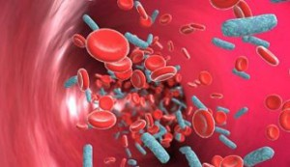
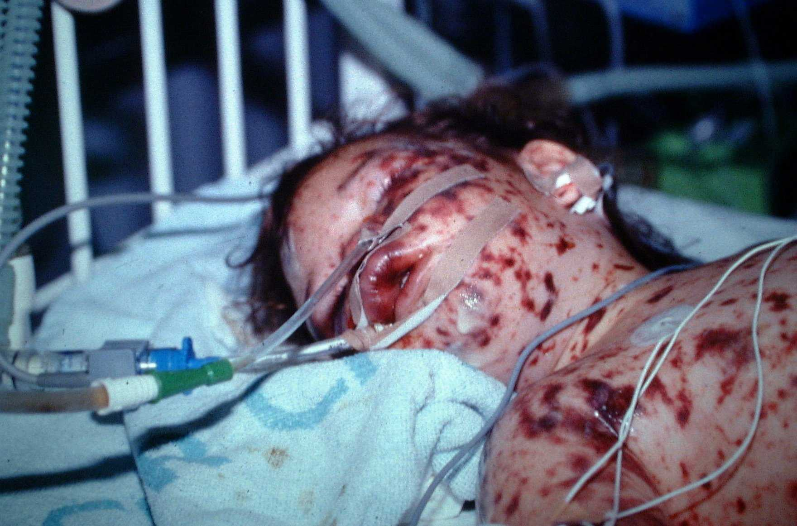
Пневмококковый сепсис с высоким уровнем летальности¹
Инвазивные пневмококковые инфекции наиболее часто поражают детей младше 2 лет ²
1. Королева И.С. и др. Пневмококковая инфекция в России – эпидемиологическая ситуация. Педиатрическая фармакология. 2010. Т.7, N4.
2. Методические рекомендации. МР 3.3.1.0027-11. Эпидемиология и вакцинопрофилактика инфекции, вызываемой Streptococcus pneumoniae.

Slide 46
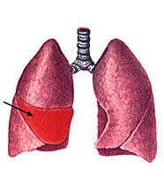
Пневмония – одна из ведущих причин смертности детей первых 5 лет жизни
Данные мониторинга ВОЗ, 2013 год
1. WHO Global Health Observatory Data http://www.who.int/gho/child_health/mortality/causes/en/

Slide 47
Пневмококк – главный возбудитель внебольничных пневмоний у детей
Ведущие возбудители пневмоний у детей первых 5 лет жизни¹
Возбудитель | Частота встречаемости
S.pneumoniae | 70-88%
H.influenzae | до 10%
 | Значимость возбудителей пневмоний в разных возрастных группах детей²
 | Новорожденные | 1–3 мес | 4 мес – 4 года | 5–18 лет
Streptococcus pneumoniae | + | +++ | ++++ | +++
Haemophilus influenzae | + | + | + | ±
Streptococcus pyogenes | - | + | + | +
Staphylococcus aureus | ++ | ++ | + | +
Streptococcus agalactiae | +++ | + | - | -
Escherichia coli | ++ | + | - | -
Mycoplasma pneumoniae | - | + | ++ | ++++
Clamydophyla pneumoniae | - | + | + | ++
Legionella pneumophila | + | + | + | +
Chlamydia trachomatis | + | ++ | - | -
Bordetella pertussis | ± | ++ | + | +
1. Внебольничная пневмония у детей: распространенность, диагностика, лечение, профилактика. Научно-практическая программа. М., 2010. 64 с.
2. Внебольничная пневмония у детей. Клинические рекомендации. — Москва : Оригинал-макет, 2015. — 64 с.

Slide 48
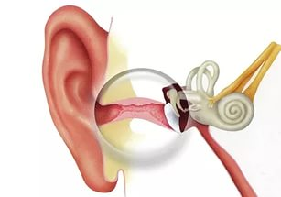
Пневмококк – ведущий возбудитель
острых средних отитов у детей
Спектр бактериальных возбудителей острого среднего отита у детей, госпитализированных в стационары г. Москвы (n=742)¹
1. А.А.Баранов, Л.С.Намазова-Баранова, Н.А.Маянский и др. Роль Streptococcus pneumoniae в структуре бактериальных инфекций у детей, госпитализированных в стационары г. Москвы в 2011–2012 гг. Педиатрическая фармакология. 2013; 10 (5): 6-12.

Slide 49
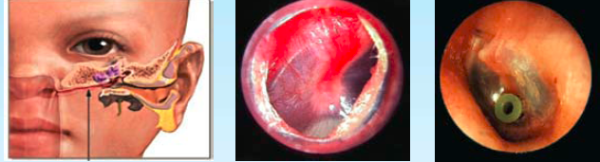
Острый средний отит
Более 80% детей к возрасту 3 лет переносят как минимум один эпизод ОСО¹
40% детей к 7-летнему возрасту переболевают ОСО шесть и более раз ¹
Хронические рецидивирующие отиты – причина стойких нарушений слуха и задержки интеллектуального развития ребенка ²
ОСО – наиболее частое показание к назначению антибиотиков у детей дошкольного возраста ³
1. Маянский Н.А. и др. Бактериальная этиология острого среднего отита у детей до 5 лет: роль Streptococcus pneumoniae. Вопросы диагностики в педиатрии. 2013. Том 5. N3. С.5-13.
2. Vergison A et al. Otitis media and its consequences: beyond the earache. Lancet Infect Dis. 2010 Mar;10(3):195-203.
3. Zhou F, Shefer A, Kong Y, Nuorti JP. Trends in acute otitis media-related health care utilization by privately insured young children in the United States, 1997-2004. Pediatrics. 2008 Feb;121(2):253-60.

Slide 50
Пневмококк: как защититься?
Уже свыше 15 лет в мире делают прививки против пневмококковой инфекции детям, начиная с возраста 2 месяцев
Вакцина включена в календари прививок более 120 государств
Вакцина не содержит живых возбудителей, поэтому безопасна для каждого ребенка
Вакцина не содержит консервантов (ртутьсодержащих соединений), формальдегида, желатина, антибиотиков, белков дрожжей и куриных яиц ^{1, 2}
FDA: Prevnar 13 Full Prescribing Information (Revised 01/2014). Available at: http://www.fda.gov/BiologicsBloodVaccines/Vaccines/ApprovedProducts/ucm201667.htm
Превенар® 13. Инструкция по применению лекарственного препарата для медицинского применения (с изменениями). ЛП 000798-140915

Slide 51
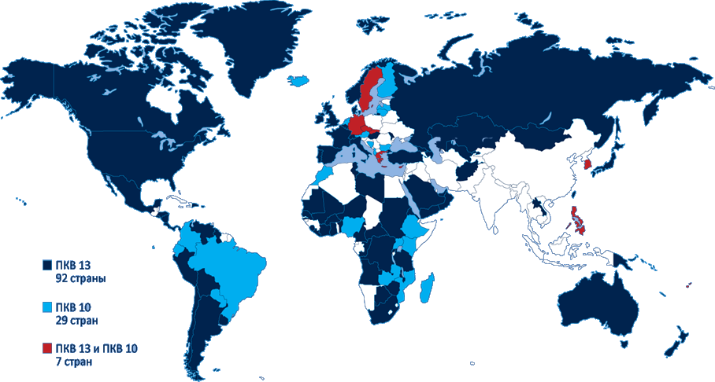
Вакцинопрофилактика пневмококковой инфекции в мире
2016 г.

Slide 52
Обзор существующих вакцин
ПНЕВМОКОККОВЫЕ ВАКЦИНЫ В РФ
Торговое наименование | Тип вакцины | Серотиповый состав | Возраст
Пневмовакс® 23 (Мерк Шарп и Доум Б.В.) Пневмо® 23 (Санофи Пастер С.А.) | Полисахаридная | №23 1, 2,* 3, 4, 5, 6B, 7F, 8,* 9N,* 9V, 10A,* 11A,* 12F,* 14, 15B,* 17F,* 18C, 19A, 19F, 20,* 22F,* 23F и 33F* | > 2 лет
Превенар® 13 (Пфайзен Инк) | Конъюгированная | №13 1, 3, 4, 5, 6A,† 6B, 7F, 9V, 14, 18C, 19A, 19F и 23F | > 2 месяцев
Синфлорикс® (ЗАО «ГлаксоСмитКляйн Трейдинг») | Конъюгированная | №10 1, 4, 5, 6B, 7F, 9V, 14, 18C, 19F и 23F | 6 недель – 5 лет
*, † - серотипы, уникальные для данной пневмококковой вакцины
Государственный реестр лекарственных средств РФ. Доступно по адресу: http://grls.rosminzdrav.ru/Default.aspx. Доступ 22.01.2017
Notes:
Инструкция пневмовакс:p3A
ГРЛС 2017:p3A
ГРЛС 2017:p1A
ГРЛС 2017:p3B
Инструкция пневмовакс:p1A
Инструкция пневмо 23:p2A
Инструкция пневмо 23:p1A
Инструкция превенар 13:p6A
Инструкция превенар 13:p1A
Инструкция синфлорикс:p7A
Инструкция синфлорикс:p1A
Инструкция синфлорикс:p1B

Slide 53
Схемы вакцинации Превенар® 13
Вакцинация против пневмококковой инфекции проводится в возрасте 2 и 4,5 мес. с ревакцинацией в 15 месяцев (схема 2+1)¹
Если начата вакцинация Превенаром® 13, рекомендуется завершить ее также вакциной Превенар® 13²
Возраст начала вакцинации | Схема вакцинации | Интервалы и дозировка
2-6 мес | 3+1 или 2+1 | Индивидуальная иммунизация: 3 дозы с интервалом не менее 4 нед. между введениями. Первую дозу можно вводить со второго месяца жизни. Ревакцинация однократно в 11-15 мес. Массовая иммунизация детей: 2 дозы с интервалом не менее 8 нед. между введениями. Ревакцинация однократно в 11-15 мес.
7-11 мес | 2+1 | 2 дозы с интервалом не менее 4 нед между введениями. Ревакцинация однократно на втором году жизни
12-23 мес | 1+1 | 2 дозы с интервалом не менее 8 нед между введениями
2 года и старше | 1 | Однократно
Об утверждении национального календаря профилактических прививок и календаря профилактических прививок по эпидемическим показаниям: Приказ Министерства здравоохранения Российской Федерации (Минздрав России) от 21 марта 2014 г. N 125н
Превенар® 13. Инструкция по применению лекарственного препарата для медицинского применения (с изменениями). ЛП 000798-140915

Slide 54
Схемы вакцинации Превенар® 13 при нарушенном графике
При вынужденном увеличении интервала между инъекциями любого из курсов вакцинации, введение дополнительных доз Превенар® 13 не требуется.¹
Вакцинация рожденных в 2014 г. детей, которым иммунопрофилактика против пневмококковой инфекции не была начата в первые 6 месяцев жизни, проводится двукратно с интервалом между прививками не менее 2 месяцев.²
Интервал между последней вакцинацией первичной серии и ревакцинирующей дозой должен быть не менее 4 мес.³
Детям, имеющим особенности в состоянии здоровья (недоношенные, иммунокомпрометированные, включая ВИЧ-инфицированных) рекомендуется вакцинация по схеме 3+1 с возраста 2 мес. ¹
Превенар® 13. Инструкция по применению лекарственного препарата для медицинского применения (с изменениями). ЛП 000798-140915
Об утверждении национального календаря профилактических прививок и календаря профилактических прививок по эпидемическим показаниям: Приказ Министерства здравоохранения Российской Федерации (Минздрав России) от 21 марта 2014 г. N 125н
Siegrist CA. Vaccine immunology. In: Plotkin SA, Orenstein WA, Offit PA, eds. Vaccines. 6th ed. 2013.

Slide 55
НАЦИОНАЛЬНЫЙ КАЛЕНДАРЬ ПРИВИВОК, РФ
Приказ Министерства здравоохранения Российской Федерации (Минздрав России) от 21 марта 2014 г. N 125н г. Москва "Об утверждении национального календаря профилактических прививок и календаря профилактических прививок по эпидемическим показаниям"
1^{ая} часть | 2^{ая} часть
2-4,5-15 месяцев жизни | Дети в возрасте от 2 до 5 лет, взрослые из групп риска, включая лиц, подлежащих призыву на военную службу, а также лиц старше 60 лет, страдающих хроническими заболеваниями легких
Приказ Министерства здравоохранения Российской Федерации (Минздрав России) от 21 марта 2014 г. N 125н г. Москва «Об утверждении национального календаря профилактических прививок и календаря профилактических прививок по эпидемическим показаниям».
Notes:
НКП РФ 2014:p1A
НКП РФ 2014:p2A
НКП РФ 2014:p2В
НКП РФ 2014:p2С
НКП РФ 2014:p7А
НКП РФ 2014:p12А
НКП РФ 2014:p1В

Slide 56
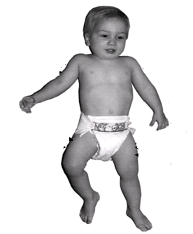
Техника одновременной вакцинации в 4,5 месяца¹
Дифтерия, Столбняк, Коклюш | АКДС
Полиомиелит | ИПВ 2
Пневмококковая инфекция | ПКВ 2
Гемофильная инфекция типа b (группы риска)* | ХИБ 2
ИПВ
АКДС
*Группы риска¹:
Дети с иммунодефицитными состояниями
С анатомическими дефектами, приводящими к резко повышенной опасности заболевания гемофильной инфекцией
Дети с онкогематологическими заболеваниями и/или длительно получающие иммуносупрессивную терапию
Дети, рожденные от матерей с ВИЧ-инфекцией
Дети с ВИЧ-инфекцией
Дети, находящиеся в домах ребенка
3 см
3 см
ПКВ
Hib*
1. Об утверждении национального календаря профилактических прививок и календаря профилактических прививок по эпидемическим показаниям: Приказ Министерства здравоохранения Российской Федерации (Минздрав России) от 21 марта 2014 г. N 125н
2. Иммунопрофилактика-2014: (справочник) / В.К.Таточенко, Н.А.Озерецковский, А.М.Фёдоров; Союз педиатров России, Науч. Центр здоровья детей РАМН. – 12-е изд., дом. – Москва: ПедиатрЪ, 2014. – 280 с.

Slide 57
Группы риска: кого вакцинировать вне Календаря?
  с хроническими заболеваниями легких, в том числе бронхиальной астмой и хронической обструктивной болезнью легких;
  с хроническими заболеваниями сердечно-сосудистой системы, печени (хронический вирусный гепатит В и С), почек, в том числе с нефротическим синдромом, хронической почечной недостаточностью,
  больные сахарным диабетом;
  дети с иммунодефицитными состояниями, в том числе ВИЧ, онкологическими заболеваниями, получающие иммуносупрессивную терапию, в том числе кортикостероидами;
  с анатомической/функциональной аспленией;
  с установленным кохлеарным имплантом или планирующиеся на эту операцию;
  пациенты с подтеканием спинномозговой жидкости;
  находящихся на гемодиализе;
  пациенты, подлежащие трансплантации или получившие трансплантацию органов, тканей и/или костного мозга
Вакцинопрофилактика пневмококковой инфекции у детей / В14 под ред. Л.С. Намазовой-Барановой. — М.: ПедиатрЪ, 2016. — 32 с. — (Болезни детского возраста от А до Я / М-во здравоохранения Российской Федерации, Союз педиатров России, ФГАУ «Науч. центр
здоровья детей» Минздрава России; вып. 10).

Slide 58
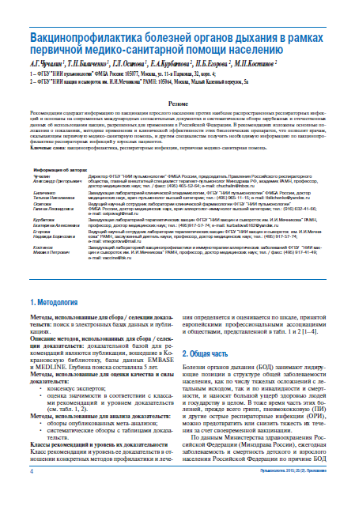

КЛИНИЧЕСКИЕ РЕКОМЕНДАЦИИ, РФ
Клинические рекомендации. Вакцинопрофилактика болезней органов дыхания в рамках первичной медико-санитарной помощи населению. Пульмонология. 2015;25(2):4-19. Приложение
Notes:
Чучалин:p4А
Чучалин:p1А

Slide 59
Группы риска: какую вакцину применить?
Для достижения оптимального эффекта вакцинации с учетом особенностей формирования иммунитета детям 2–18 лет из групп повышенного риска начинать вакцинацию против пневмококковой инфекции необходимо с ПКВ13
не ранее, чем через 12 месяцев, рекомендуется введение одной дозы ППВ23
В особых случаях (подготовка к трансплантации и/или иммуносупрессивной терапии, оперативным вмешательствам) допустимый минимальный интервал между ПКВ и ППВ23 может составлять не менее 8 недель
Вакцинопрофилактика пневмококковой инфекции у детей / В14 под ред. Л.С. Намазовой-Барановой. — М.: ПедиатрЪ, 2016. — 32 с. — (Болезни детского возраста от А до Я / М-во здравоохранения Российской Федерации, Союз педиатров России, ФГАУ «Науч. центр
здоровья детей» Минздрава России; вып. 10).

Slide 60
Методические указания МУ 3.3.1.1095-02
Медицинские противопоказания к проведению профилактических прививок препаратами национального календаря прививок
Методические указания МУ 3.3.1.1123-02
Мониторинг поствакцинальных осложнений и их профилактика
Утверждены Главным государственным санитарным врачом РФ 9 января 2002 г.
Использование для массовой иммунизации современных высокоэффективных, мало-реактогенных вакцин привело к резкому сокращению частоты тяжелых реакций и осложнений, возникающих в поствакцинальном периоде. Основная их часть носит характер индивидуальных реакций, которые невозможно предвидеть, т.е. связать с предшествующим состоянием прививаемого.
Утверждены Главным государственным санитарным врачом РФ 26 мая 2002 г.
Сокращение числа противопоказаний к вакцинации ставит вопрос о выработке рациональной тактики проведения прививок детям с отклонениями в состоянии здоровья, не являющимися противопоказанием к прививке. Обозначение таких детей как "группы риска" неоправданно, поскольку речь идет не о риске вакцинации, а о выборе наиболее подходящего времени и методики ее проведения, а также о методах лечения основного заболевания с достижением возможно более полной ремиссии.
Notes:
60

Slide 61
Методические указания МУ 3.3.1.1095-02
Медицинские противопоказания к проведению профилактических прививок…
Ложные противопоказания к проведению вакцинации
Состояния | Указания в анамнезе на
Перинатальная энцефалопатия | Недоношенность
Стабильные неврологические состояния | Гемолитическая болезнь новорожденных
Аллергия, астма, экзема | Сепсис
Анемии | Болезнь гиалиновых мембран
Увеличение тени тимуса | Поствакцинальные осложнения в семье
Врожденные пороки | Аллергия в семье
Дисбактериоз | Эпилепсия в семье
Поддерживающая терапия | Внезапная смерть в семье
Стероиды местного применения
Основными причинами таких отводов являются перинатальная энцефалопатия, аллергия и анемии.
Использование педиатром перечисленных в таблице и иных ложных противопоказаний должно рассматриваться как свидетельство его некомпетентности в вопросах иммунопрофилактики.
Notes:
61
...необоснованные медицинские отводы от прививок часто приводят к тому, что дети с соматической патологией, аллергическими заболеваниями, неврологическими дефектами оказываются беззащитными перед инфекционными болезнями, которые у них текут особенно тяжело.

Slide 62

«Наличие противопоказаний, особенно относительных, не означает полного отвода от прививок – речь идет о подборе вакцины, времени вакцинации.
Расширенное толкование противопоказаний недопустимо, рост числа необоснованных отводов снижает охват прививками и , как показал опыт СССР и других стран, чреват эпидемией управляемых инфекций»
В.К. Таточенко
Заслуженный деятель науки РФ, член Комитета советников Европейского бюро ВОЗ по Расширенной Программе Иммунизации, Научный центр здоровья детей РАМН
из справочника «Иммунопрофилактика-2009»
Notes:
62

Slide 63

Иммунодефицитные состояния.
Состояниями, заставляющими думать о первичном иммунодефиците, являются:
тяжелое, особенно рецидивирующее гнойное заболевание; парапроктит, аноректальный свищ;
наличие упорного кандидоза полости рта (молочницы) или других слизистых и кожи;
пневмоцистная пневмония; упорная экзема, в т.ч. себорейная;
тромбоцитопения; наличие в семье иммунодефицита.
Детей с такими состояниями надо обследовать иммунологически и при выявлении иммунодефицита заменить живую вакцину на инактивированную. Также поступают при невозможности проведения обследования.
Детей с иммунодефицитом, связанным со злокачественными заболеваниями лимфоидной системы и (или) иммуносупрессией прививают живыми вакцинами после наступления ремиссии, не ранее чем через 3 месяца по окончании иммуносупрессивной терапии.
Детям от инфицированных ВИЧ матерей оральную полиовакцину (ОПВ) следует заменить на инактивированную (ИПВ). Коревую и другие живые вакцины этим детям вводят, несмотря на риск выраженной реакции, поскольку корь у инфицированных ВИЧ течет очень тяжело.
Инактивированные вакцины детям со всеми формами иммунодефицита вводят как обычно, у них целесообразно оценить иммунный ответ и ввести дополнительную дозу вакцины в случае его слабой выраженности.
Неправомерен отказ от вакцинации ребенка без соответствующей клинической картины, у которого выявлены отклонения показателей иммунного статуса, не достигающих уровней, характерных для конкретного иммунодефицитного состояния.
Нерезкое снижение уровней сывороточных иммуноглобулинов, изменения в соотношении лимфоцитов, снижение численности Т-клеток и т.д. возникают при различных состояниях, не сопровождаясь соответствующими клиническими проявлениями.
Методические указания МУ 3.3.1.1095-02
Медицинские противопоказания к проведению профилактических прививок…

Slide 64
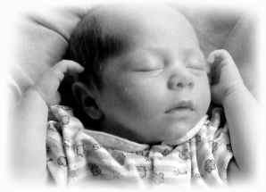
Перенесенные в первом полугодии заболевания и недоношенность
Методические указания МУ 3.3.1.1123-02
Мониторинг поствакцинальных осложнений и их профилактика
Методические указания МУ 3.3.1.1123-02
Мониторинг поствакцинальных осложнений и их профилактика
Дети первых месяцев жизни, перенесшие тяжелые заболевания (сепсис, гемолитическую анемию, пневмонию, болезнь гиалиновых мембран и др.) и поправившиеся от них, вакцинируются в обычном порядке.
Отвод от всех прививок на полгода-год для детей только на том основании, что в неонатальном периоде у них наблюдалась та или иная патология, необоснован.
Недоношенные дети дают адекватный ответ на вакцинацию, а частота реакций и осложнений у них даже несколько ниже, чем у доношенных. Поэтому, недоношенные дети прививаются всеми вакцинами после стабилизации их состояния на фоне адекватной прибавки веса и при исключении противопоказаний.
Notes:
64

Slide 65
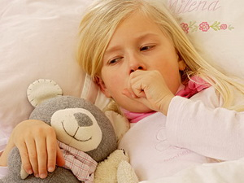
Хронические болезни
Вакцинация не проводится во время обострения хр. болезни: она откладывается до наступления ремиссии - полной или максимально достижимой, в т.ч. на фоне поддерживающего лечения (кроме иммуносупрессивного).
Неправомерен и термин "подготовка к вакцинации", используемый нередко при назначении витаминов, "общеукрепляющих" и других подобных средств "ослабленному ребенку"; в отсутствие обострения хронической болезни следует провести вакцинацию, назначив необходимые средства.
Детей с гемофилией из-за опасности кровотечения вакцинируют подкожно в область, где можно прижать место инъекции (например, тыл стопы или кисти). Внутримышечное введение АКДС (что предпочтительно) осуществляют в мышцы дорзальной поверхности предплечья.
Методические указания МУ 3.3.1.1095-02
Медицинские противопоказания к проведению профилактических прививок…

Slide 66
Для интересующихся родителей: приводит ли введение многого числа вакцин к подавлению или ослаблению иммунной системы грудных детей?
Адаптировано из Paul A. Offit и соавт. Pediatrics 2002;109:124–129
ВЫВОДЫ:
- каждый младенец обладает теоретической способностью отвечать на примерно 10 000 вакцин, введенных одновременно (получено делением 10⁷ B-клеток на 1 мл на 10³ эпитопов в вакцине);
- данные показывают, что слабое или умеренно выраженное заболевание
не влияет на способность младенца проявлять защитную иммунную реакцию на вакцины;
- данные показывают, что у вакцинированных детей не чаще развиваются другие инфекции по сравнению с непривитыми;
- младенцы действительно получают сегодня меньше антигенов в вакцинах, чем 40 или 100 лет назад.
Текущие исследования не подтверждают гипотезу о том, что одновременно введение нескольких вакцин подавляет, ослабляет или "истощает" иммунную систему.
Напротив, младенцы обладают гигантской способностью демонстрировать ответ на многое число вакцин, а также на многие другие факторы, присутствующие в окружающей среде.
Обеспечивая защиту от ряда бактериальных и вирусных патогенов, вакцины предотвращают "ослабление" иммунной системы и последующие вторичные бактериальные инфекции, иногда вызываемые натуральной инфекцией.

Slide 67
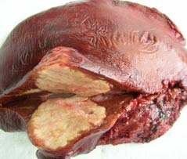
Вакцинация новорожденных против гепатита В - одна из составляющих программ профилактики рака
Эффективное, широко используемое на практике средство профилактики
Позволяет добиться реального снижения заболеваемости злокачественными новообразованиями
Применение вакцины позволяет ожидать в будущем снижения заболеваемости населения раком печени в нашей стране
Методические рекомендации МР 2.2.9.0012-10 «Модель региональной программы первичной профилактики рака»
Проект модели региональной программы ППР. Краткое содержание базовых блоков модели региональной программы профилактики рака
Notes:
Методические рекомендации МР 2.2.9.0012-10
Модель региональной программы первичной профилактики рака
Разработаны Учреждением Российской Академии медицинских наук Российским онкологическим научным центром им. Н.Н.Блохина РАМН, ФГУЗ "Федеральный центр гигиены и эпидемиологии" Федеральной службы по надзору в сфере защиты прав потребителей и благополучия человека, ФГУ "Федеральный медицинский биофизический центр им. А.И.Бурназяна" ФМБА России, Управлением Федеральной службы по надзору в сфере защиты прав потребителей и благополучия человека по г. Москве и Федеральной службой по надзору в сфере защиты прав потребителей и благополучия человека.

Slide 68
Есть ли связь вакцинации с развитием каких-то тяжелых заболеваний?
Нет данных о наличии причинно-следственной связи между вакциной против гепатита В и синдромом Гийена-Барре или демиелинизирующими расстройствами
Нет эпидемиологических данных о причинной связи с:
синдромом хронической усталости
артритом
аутоиммунными расстройствами
астмой
синдромом внезапной смерти младенцев
диабетом
Нет указаний на развитие конъюгационной желтухи вследствие проведенной вакцинации
Физиологическая неонатальная желтуха не связана с поражением печени
Сообщения об анафилактических реакциях весьма редки
Вакцины против гепатита В. Документ позиции ВОЗ. WER, No. 40, 2009, 84, 405–420

Slide 69

Частота коньюгационных желтух у новорожденных детей, привитых и не привитых против гепатита В
Частота КЖ среди новорожденных после введения плановой вакцинопрофилактики против гепатита В оказалась не только не выше, а наоборот достоверно ниже, чем до начала массовой иммунизации 128, 2 против 155,6 на 1000 детей соответсвенно
В исследованиях типа «случай – контроль» установлены причины КЖ:
Перинатальная патология ЦНС
Недоношенность
Задержка внутриутробного развития плода
Гипотрофия
Дисбиоз
Внутриутробная инфекция
Гидроцефалия
Н.В. Исаева, И.В. Фельдблюм, Ю.А. Кожевникова г Пермь, Россия
24-26 мая 2005 г Москва IV Всероссийская научно-практическая конференция «Вирусные гепатиты – проблемы эпидемиологии, диагностики, лечения и профилактики»

Slide 70
Производство рекомбинантных вакцин
Изоляция гена HBsAg
Внедрение гена HBsAg в плазмиду
C
B
B
D
D
Е
A
A
A
Е
B
B
Внедрение плазмиды
в дрожжевую клетку
Размножение дрожжевых клеток,
продукция HBsAg
A
D
А Ген, кодирующий HBsAg
В Рестриктаза
C ДНК вируса гепатита B
D Плазмида
E ДНК-лигаза
F Клетка Saccharomyces
cerevisiae
F
Вакцина против ГВ не влияет на печень новорожденного

Slide 71
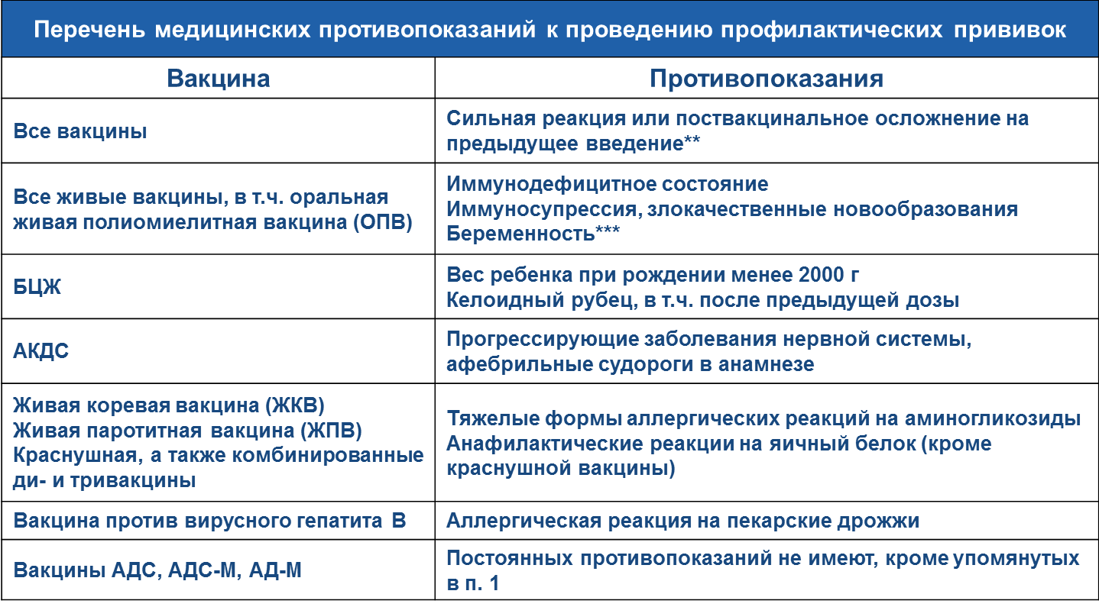
МУ 3.3.1.1095-02 «Медицинские противопоказания к проведению профилактических прививок…»
Постоянные противопоказания

Slide 72


Есть ли наслоение двух вакцинальных процессов (иммунный ответ на вакцину против гепатита В и вакцину БЦЖ)?
НЕТ
Нет.
Центр контроля и профилактики заболеваний (CDC, США) – нет доказательств того, что инактивированные вакцины препятствуют иммунному ответу на другие инактивированные или живые вакцины, любые инактивированные вакцины могут вводиться как одновременно, так и в любое время до или после различных инактивированных или живых вакцин.
Документ по позиции ВОЗ «Вакцина БЦЖ» указывает, что вакцину БЦЖ можно вводить одновременно с другими детскими вакцинами.
General Recommendations on Immunization. Recommendations of the Advisory Committee on Immunization Practices (ACIP). MMWR 2011 Jan 28; 60(RR02);1-60
Вакцины против гепатита В. Документ позиции ВОЗ. WER, No. 40, 2009, 84, 405–420
Notes:
Вакцины против гепатита В. Документ позиции ВОЗ. WER, No. 40, 2009, 84, 405–420 www.who.int/immunization/Hepatitis_B_revised_Russian_Nov_09.pdf
General Recommendations on Immunization. Recommendations of the Advisory Committee on Immunization Practices (ACIP) MMWR Morb Mortal Wkly Rep. 2011 Jan 28; 60(RR02);1-60 www.cdc.gov/mmwr/preview/mmwrhtml/rr6002a1.htm

Slide 73
Дополнительная вакцинация
На основе альтернативных схем финансирования;
Необходимость региональных календарей, указывающих приоритеты при недостатке финансирования на основании ст.2 Закона об иммунопрофилактике;
Важность использования комбинированных вакцин с целью сокращения числа инъекций.

Slide 74
Прививки на платной основе
Коммерческие центры иммунопрофилактики в 2-3 раза удорожают их стоимость.
Увлекаются излишними исследованиями в т.ч. «иммунного статуса».
Опыт центров в гг. Москва и С-Петербург –возможность прививать практически всех направленных туда детей.
Оптимально организовать работу прививочных кабинетов поликлиник с использованием купленных вакцин при условии соблюдения температурного режима (в теч. 48 часов).

Slide 75
Бремя РВИ в мире и РФ. Глобальное бремя РВИ
РВ – самая частая причина тяжелых ОКИ у детей < 5 лет в мире¹
РВГЭ — причина приблизительно 5% всех смертельных случаев среди детей < 5 лет²
Смерти
453 000^{2,a}
Госпитализации
2 миллиона^{3,b}
Приблизительно 1 из 65 детей попадает в стационар по поводу РВГЭ к 5-летнему возрасту³
Приблизительно 1 из 5 детей хотя бы 1 раз амбулаторно посещает врача по поводу РВГЭ к 5-летнему возрасту³
Амбулаторные визиты к врачу
25 миллионов^{3,b}
VVACC-1209329-0001;02.2017
Все случаи заболевания
111 миллионов^{3,b}
Практически каждый ребенок инфицируется РВ до 5-летнего возраста³
События, связанные с РВИ, за год
РВИ – ротавирусная инфекция, РВ – ротавирус, ОКИ – острые кишечные инфекции, РВГЭ — ротавирусный гастроэнтерит.
ª2008 по публикациям 2001-2011. ^{b}По публикациям 1986–2000.
Glass RI et al. Lancet. 2006;368:323–332.
Tate JE et al. Lancet Infect Dis. 2012;12:136–141.
Parashar UD et al. Emerg Infect Dis. 2003;9:565–572.
Notes:
Glass: p323A
Tate 2012: p136A
Parashar: p565A
Parashar: p565B
Parashar: p565B
Parashar: p565A
Parashar: p565A

Slide 76
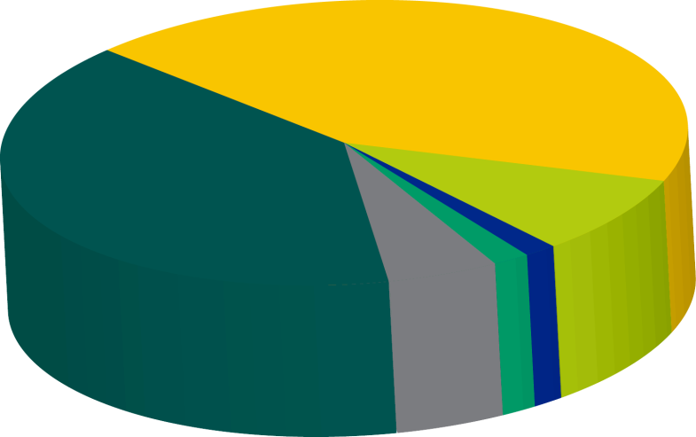
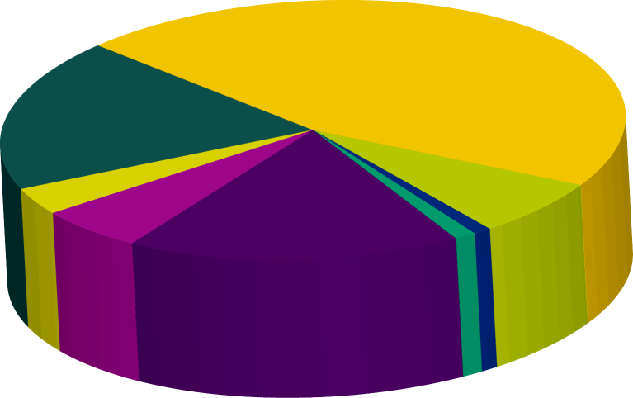
Бремя РВИ в мире и РФ. Глобальное бремя РВИ
40% всех госпитализаций по поводу тяжелых ОКИ как в развитых, так и в развивающихся странах вызваны РВИ
Развитые страны
Развивающиеся страны
Неизвестно
Неизвестно
Ротавирус
Ротавирус
Паразиты
VVACC-1209329-0001;02.2017
Другие бактерии
Аденовирусы
Аденовирусы
Бактерии
Калицивирусы
Калицивирусы
Астровирусы
E.coli
Астровирусы
Bernstein DI. Pediatr Infect Dis J. 2009;28:S50–S53.
Notes:
Bernstein: pS51A
Bernstein: pS51A
Bernstein: pS50A

Slide 77
Бремя РВИ в мире и РФ. Данные российских исследований
Эпидемиология вирусных кишечных инфекций в РФ, 2005–2007 гг.,
Москва, Санкт-Петербург, Челябинск, Нижний Новгород, Тюмень, Хабаровск, Махачкала, Якутск
Вирусные возбудители, выделенные у детей, госпитализированных с гастроэнтеритом
Возбудитель | % детей < 5 лет | % детей 5-14 лет
Ротавирус группа А* | 43,6 | 20,4
Норовирус 1 | 12,0 | 12,9
Норовирус 2 | 0,5 | 1,4
Астровирус | 1,1 | 2,0
Аденовирус | 3,5 | 5,3
Ротавирус группа С | 0,1 | 1,0
Саповирус** | 0,5 | 1,4
VVACC-1209329-0001;02.2017
РВИ – ротавирусная инфекция, *в 10,3% случаев в сочетании с другим возбудителем (дети < 5 лет), 9,5% - дети < 14 лет, **в отношении данного возбудителя тестировались только отрицательные в отношении других возбудителей образцы
Podkolzin AT et al. Hospital-Based Surveillance of Rotavirus and Other Viral Agents of Diarrhea in Children and Adults in Russia, 2005–2007. JID 2009;200(1): S228-33.
Notes:
Podkolzin: pS229A
Podkolzin: pS228A
Podkolzin: pS230A
Podkolzin: pS229B

Slide 78
Бремя РВИ в мире и РФ. Данные российских исследований
Исследование этиологической структуры и особенностей течения вирусных диарей у госпитализированных детей в 2009–2013 гг.,
НИИДИ ФМБА России, Санкт-Петербург, Россия
5535
госпитализированных детей
3241 (59,8%)
случай с верифицированным возбудителем
VVACC-1209329-0001;02.2017
77,35%
ОКИ вирусной этиологии
44,6–58,9%
ротавирусных ОКИ
РВИ – ротавирусная инфекция, ОКИ – острые кишечные инфекции
Лукьянова А.М. с соавт. Клинико-эпидемиологическая характеристика вирусных диарей у детей. Журнал Инфектологии. 2014;6(1): 60-6.
VACC-1208421-0000; 01.2017
Notes:
Лукьянова: p60B
Лукьянова: p60A
Лукьянова: p60C
Лукьянова: p60D
Лукьянова: p60E
Лукьянова: p60F
Лукьянова: p62A
Лукьянова: p62B
Лукьянова: p62C
Лукьянова: p63A

Slide 79
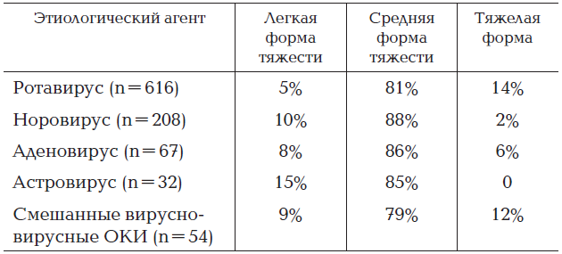
Бремя РВИ в мире и РФ. Данные российских исследований
Исследование этиологической структуры и особенностей течения вирусных диарей у госпитализированных детей в 2009–2013 гг.,
НИИДИ ФМБА России, Санкт-Петербург, Россия
56±1,5%
у детей < 6 лет лидировала РВИ
2,2±1,4 года (p<0,05)
средний возраст детей с РВИ
VVACC-1209329-0001;02.2017
РВИ – ротавирусная инфекция, ОКИ – острые кишечные инфекции
Лукьянова А.М. с соавт. Клинико-эпидемиологическая характеристика вирусных диарей у детей. Журнал Инфектологии. 2014;6(1): 60-6.
VACC-1208421-0000; 01.2017
Notes:
Лукьянова: p60B
Лукьянова: p60A
Лукьянова: p64A
Лукьянова: p64B
Лукьянова: p65A

Slide 80
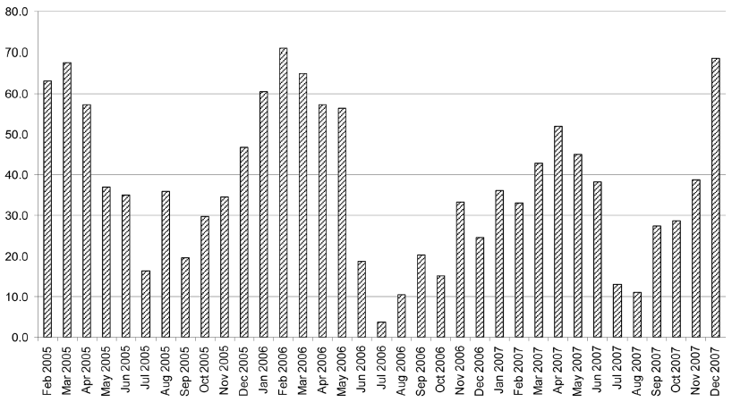
Ротавирусная инфекция. Источник инфекции и пути передачи
вирусы в фекалиях заболевших появляются одновременно
с развитием клинических симптомов¹
наибольшая их концентрация регистрируется в первые 3-5 дней болезни
выделение ротавируса уменьшается по мере нормализации стула
≈ у 70% детей экскреция РВ продолжается до 20 дня заболевания
при t воздуха +5˚С
регистрируются
единичные случаи
РВИ, если t воздуха
↓ ниже 0˚С, то
заболеваемость
достигает максимума¹
VVACC-1209329-0001;02.2017
Сезонность РВИ среди госпитализированных детей
в 8 городах РФ, 2005-2007 (% пациентов)²
ФГБУ НИИДИ ФМБА РОССИИ, Общественная организация «Евроазиатское общество по инфекционным болезням», Общественная организация «Ассоциация врачей инфекционистов Санкт-Петербурга и Ленинградской области» (АВИСПО). Клинические рекомендации (протокол лечения) оказания медицинской помощи детям больным ротавирусной инфекцией. 2015 г. Доступно по адресу: http://niidi.ru/dotAsset/91e2802d-ed31-40a1-b32b-c888f12c196c.pdf Доступ: 05.01.2017
Notes:
Клинические рекомендации: p13H
Podkolzin: pS231A
Клинические рекомендации: p13I

Slide 81
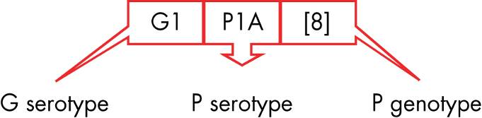
Ротавирусная инфекция. Номенклатура
Биноминальная классификация - G и P белки
Что входит в название штамма ротавируса G1P1A[8]?
VVACC-1209329-0001;02.2017
G серотип
P серотип
P генотип
Имя может быть сокращено до: G1P[8]
VACC-1208421-0000; 01.2017
Ramani S, Kang G. Indian J Med Res. 2007;125:619-632
Notes:
Ramani: p2A
Ramani: p2B

Slide 82
Ротавирусная инфекция.
Распространенность штаммов в РФ
Штамм | 2005-2007, n (%)* | 2011-2012, n (%)** | 2012-2013, n (%)** | 2012-2013, n (%)***
G1P[8] | 231 (44,85) | 55 (26,57) | 38 (14,29) | 51 (34,23)
G4P[8] | 206 (40,0) | 104 (50,2) | 97 (36,47) | 58 (38,93)
G2P[4] | 44 (8,55) | 16 (7,73) | 21 (7,89) | 3 (2,01)
G3P[8] | 34 (6,6) | 9 (4,34) | 63 (23,68) | 9 (6,04)
G9P[8] | - | 9 (4,34) | 14 (5,26) | 9 (6,04)
Итого | 515 (100) | 207 (100) | 266 (100) | 148 (100)
VVACC-1209329-0001;02.2017
*Эпидемиология вирусных кишечных инфекций в РФ, 2005–2007 гг., Москва, Санкт-Петербург, Челябинск, Нижний Новгород, Тюмень, Хабаровск, Махачкала, Якутск¹
**Анализ индикаторов, характеризующих бремя ротавирусной инфекции в РФ, 2012-2013 гг.
***Проспективное, многоцентровое исследование по оценке распространенности ротавирусных острых кишечных инфекций у детей < 5 лет в амбулаторном звене в РФ, Москва, Санкт-Петербург, Вологда, Краснодар, Красноярск, Новосибирск, Ярославль, Ханты-Мансийск, Владивосток³
Podkolzin AT et al. Hospital-Based Surveillance of Rotavirus and Other Viral Agents of Diarrhea in Children and Adults in Russia, 2005–2007. JID 2009;200(1): S228-33.
Veselova OA et al. Rotavirus Group A Surveillance and Genotype Distribution in Russian Federation in Seasons 2012-2013. International Journal of Clinical Medicine 2014;5: 407-13.
Lobzin YV et al. Burden of Childhood Rotavirus Disease in the Outpatient Setting of the Russian Federation. Pediatr Infect Dis J. 2016 Dec 15. doi: 10.1097/INF.0000000000001472. [Epub ahead of print]
Notes:
Podkolzin: pS229A
Podkolzin: pS232A
Veselova: p411A
Veselova: p407A
Lobzin: p3A
Lobzin: p23A
Veselova: p407B
Podkolzin: pS228A
Lobzin: p5A
Lobzin: p6A
Podkolzin: pS232B
Veselova: p411B
Veselova: p411C
Lobzin: p5A

Slide 83
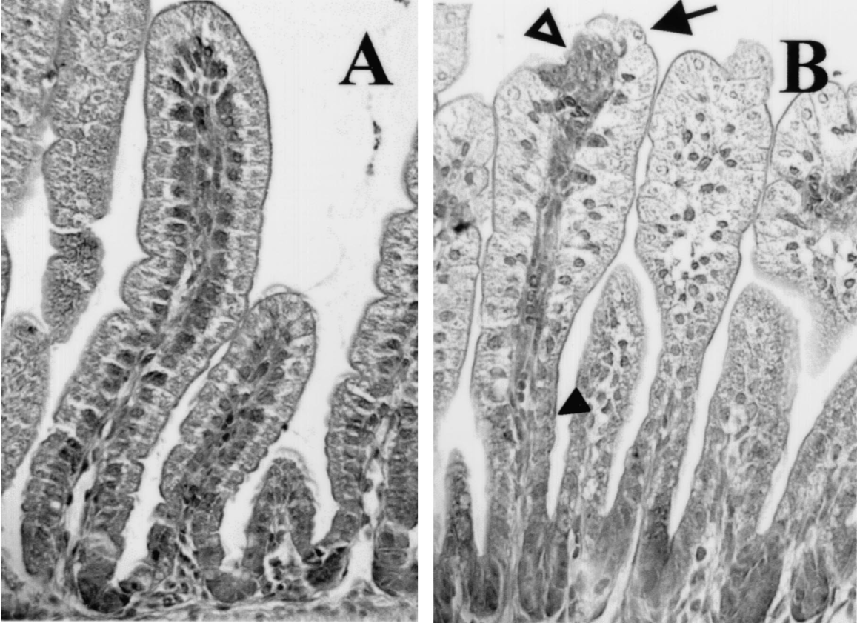
Ротавирусная инфекция. Патогенез
Основной мишенью ротавирусной инфекции являются эпителиальные клетки, находящиеся на концах ворсинок тонкой кишки¹
VVACC-1209329-0001;02.2017
кишечные ворсинки в норме²
и при ротавирусной инфекции²
Ramig RF. Expert Rev Anti Infect Ther. 2007;5:591–612.
Boshuizen JA et al. J Virol. 2003; 77: 13005–13016. Boshuizen JA et al, Changes in small intestinal homeostasis, morphology, and gene expression during rotavirus infection of infant mice, J Virol, 2003, Vol. 77, Pages 13005-13016, doi: 10.1128/​JVI.77.24.13005-13016.2003, http://jvi.asm.org/content/77/24/13005.long
Notes:
Ramig: p4A
Boshuizen: p13007A

Slide 84
Ротавирусная инфекция. Суммарная вероятность к 24 месяцам жизни
100%
~40% детей перенесли, по меньшей мере, 3 эпизода ротавирусной инфекции к 2 годам жизни
1-я инфекция
80%
2-я инфекция
60%
Вероятность развития ротавирусной инфекции
40%
3-я инфекция
VVACC-1209329-0001;02.2017
20%
4-я инфекция
5-я инфекция
0
0
2
4
6
8
10
12
14
16
18
20
22
24
Возраст (месяцы)
n=200
Velázquez FR et al. N Engl J Med. 1996;335:1022–28.
Notes:
Velazquez 1996: p1025A
Velazquez 1996: p1024A
Velazquez 1996: p1023A

Slide 85
Ротавирусная инфекция. Эффективность после перенесенной РВИ
Естественная ротавирусная инфекция приводит к формированию защиты против последующего заражения и болезни (исследование в Мексике, n=200)^{1,2}
100
90
80
70
60
Бессимптомная
инфекция
Защита против последующих ротавирусных инфекций (%)
50
Легкая диарея
VVACC-1209329-0001;02.2017
40
30
Среднетяжелая
и тяжелая диарея
20
10
0
1
после 1-го эпизода ротавирусной инфекции
2
после 2-го эпизода ротавирусной инфекции
3
после 3-го эпизода ротавирусной инфекции
Velázquez FR, et al. N Engl J Med. 1996;335:1022–28
Velázquez FR, et al. J Infect Dis. 2000;182:1602–9
Notes:
Velazquez 1996: p1022B
Velazquez 1996: p1026A
Velazquez 2000: p1608A
Velazquez 1996: p1022A
Velazquez 1996: p1026B
Velazquez 2000: p1604A

Slide 86
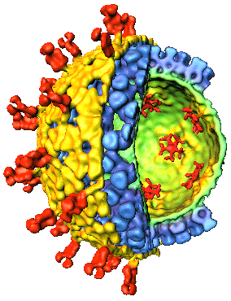
Ротавирусная инфекция. Типы иммунитета
Серотип-специфический (гомотипический) иммунитет:
  Иммунитет против некоторых штаммов ротавируса, носящих на себе тот же поверхностный белок (например, G и/или P), что и предыдущая инфекция
Перекрестный (гетеротипический) иммунитет:
  Иммунитет против последующих инфекций, вызванных штаммами ротавируса, носящих на себе другие поверхностные белки (например, G и P), в сравнении с перенесенным предыдущим (-и) штаммом (-ами)
Поверхностный белок G
(VP7)
VVACC-1209329-0001;02.2017
Поверхностный белок P
(VP4)
Velázquez FR. Pediatr Infect Dis J. 2009;28:S54–S56.
Graphic reprinted from Virus Res, Vol. 101, Issue 1, Jayaram H et al, Emerging themes in rotavirus cell entry, genome organization, transcription and replication, Pages 67-81, © 2004, с разрешения Elsevier.
Notes:
Jayaram: p69A
Dennehy: p3137A
Velazquez 2009: pS54A
Velazquez 2009: pS55A
Velazquez 2009: pS55B
Velazquez 2009: pS56A
Еженедельный эпидемиологический бюллетень (2007): p4A

Slide 87
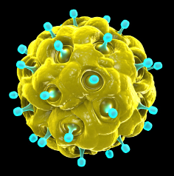
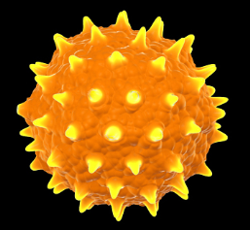
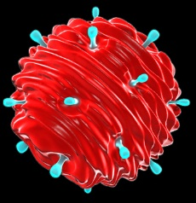
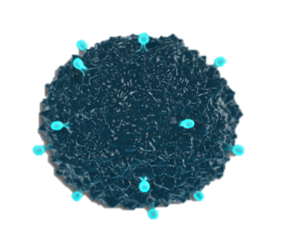
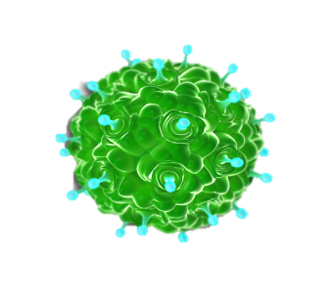
РотаТек®. Общая характеристика
5 наиболее распространенных человеческих штаммов ротавируса принадлежат
к 2 различным, минимально связанным друг с другом геногруппам¹
Геногруппа Wa
Геногруппа DS-1
G1P[8]
VVACC-1209329-0001;02.2017
G2P[4]
G3P[8]
G4P[8]
G9P[8]
Gentsch JR et al. J Infect Dis. 2005;192:S146–S159.
Notes:
Gentsch: pS148A
Gentsch: pS153A

Slide 88
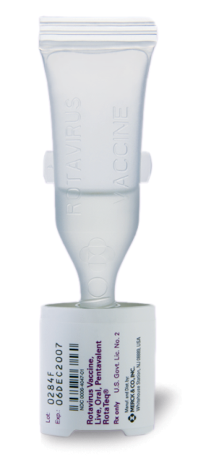
РотаТек®. Общая характеристика
Количество доз для вакцинации:
3 дозы перорально
Схема вакцинации:
1-ая доза – в возрасте от 6 до12 недель
Последующие дозы – с интервалом между введениями от 4 до 10 недель
Все 3 дозы рекомендуется ввести до достижения ребенком возраста 32 недель
Одновременно с ПВ и АКДС
2 мес–3 мес–4,5 мес
VVACC-1209329-0001;02.2017
Инструкция по применению лекарственного препарата для медицинского применения РотаТек®. Регистрационный номер ЛП 001865-300715
Notes:
Инструкция РотаТек: p8A
Инструкция РотаТек: p11A
Федеральные клинические рекомендации: p25А

Slide 89
Исследования фазы III: cерьезные нежелательные явления
Наиболее часто встречающиеся серьезные нежелательные явления
у вакцинированных детей по сравнению с группой плацебо
 | Вакцинированные (n=36,150) (%) | Группа плацебо (n=35,536) (%)
Бронхиолит | 0.6 | 0.7
Гастроэнтерит | 0.2 | 0.3
Лихорадка | 0.1 | 0.1
VVACC-1209329-0001;02.2017
52 смертельных случая (25 у вакцинированных детей, 27 у детей из группы плацебо); наиболее частой причиной смерти был синдром внезапной смерти ребенка (8 вакцинированных, 9 плацебо)
REST — Rotavirus Efficacy and Safety Trial
Vesikari T et al. N Engl J Med. 2006;354:23–33.
Vesikari T et al. Int J Infect Dis. 2007;11(Suppl 2):S29−S35.
Dennehy PH et al. Int J Infect Dis. 2007;11(Suppl 2):S36–S42.
Notes:
Replace with local label for serious adverse events, if available.
Dennehy 2007: p3139B
Vesikari 2007: pS30A
Dennehy 2007_supplement: pS39C
Dennehy 2007_supplement: pS39E
Vesikari 2007: pS30A
Dennehy 2007_supplement: pS39D

Slide 90
REST: инвагинации
Количество подтвержденных случаев инвагинации в REST¹
Временной промежуток | РотаТек® (n=34 035) | Плацебо (n=34 003)
42 дня после любой дозы | 6 | 5
1 год после дозы 1 | 12 | 15
VVACC-1209329-0001;02.2017
  Дети с инвагинацией в анамнезе не должны получать РотаТек®
  Есть сообщения, что при пострегистрационном применении препарата случаи инвагинации имеют временную связь с вакцинацией РотаТек®
REST — Rotavirus Efficacy and Safety Trial.
Vesikari T et al. N Engl J Med. 2006;354:23–33.
Notes:
Include these 2 statements only if contained in local label; otherwise, please delete.
Vesikari 2006: p24C
Vesikari 2006: p28E
Инструкция РотаТек: р6А
Инструкция РотаТек: р10А
Vesikari 2006: p24A
Vesikari 2006: p24A

Slide 91
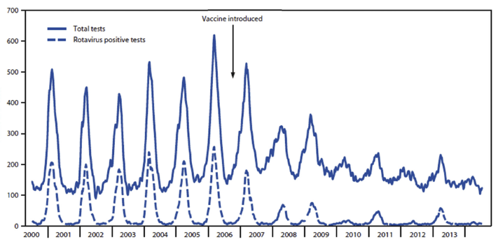
Изменения в эпидемиологии ротавируса в США, 2000-2014
Внедрение вакцинации
Общее количество тестов
Количество РВ+ тестов
Количество тестов, n
VVACC-1209329-0001;02.2017
Aliabadi N et al. Potential safety issues and other factors that may affect the introduction and uptake of rotavirus vaccines. Clinical Microbiology and Infection 2016;22: S128-35
Notes:
Aliabadi_2016: pS130A

Slide 92
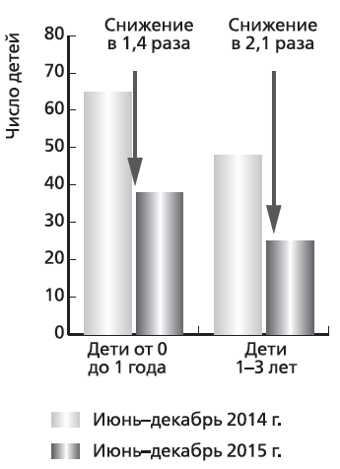
Результаты региональных российских программ по иммунизации (г. Ачинск, 2015-2016 гг.)
В период июль 2015 – апрель 2016 гг. иммунизировано 910 детей:
V1 – 910; V2 – 759; V3 – 616
ПРВ вводилась как самостоятельно, так и одновременно с другими вакцинами НКПП, кроме вакцины БЦЖ/БЦЖ-м
Критерий эффективности иммунизации оценивался в период июнь – декабрь 2015 и 2014 гг.:
- снижение числа госпитализаций по поводу КИ в когорте 0 – 3 г
VACC-1208421-0000; 01.2017
VVACC-1209329-0001;02.2017
ПРВ – пентавалентная ротавирусна вакцина, НКПП – национальный календарь профилактических прививок, КИ – кишечные инфекции
Мартынова Г.П., Южакова А.Г. с соавт. Ротавирусная инфекция у детей в Красноярском крае: первые шаги к снижению заболеваемости.Фарматека 2016;11: 1-6.
Notes:
Мартынова: p4В
Мартынова: p4А
Мартынова: p4В
Мартынова: p4С, 4D
Мартынова: p5A, 5В
Мартынова: p3A
Мартынова: p3В

Slide 93
Результаты региональных российских программ по иммунизации (Тюменская область, 2014-2015 гг.)
В 2014 г. иммунизировано 1000 детей
ПРВ вводилась одновременно
с другими вакцинами НКПП
Критерии эффективности иммунизации оценивался
в период 2014 – март 2015 г.:
- снижение заболеваемости
ОКИ и РВИ в когорте 1 – 2 г (1)
- снижение числа
госпитализаций по поводу
ОКИ и РВИ в когорте 1 – 2 г (2)
1),
число детей
VACC-1208421-0000; 01.2017
VVACC-1209329-0001;02.2017
ОКИ
РВИ
2),
число детей
ПРВ – пентавалентная ротавирусна вакцина, НКПП – национальный календарь профилактических прививок, ОКИ – острые кишечные инфекции, РВИ – ротавирусная инфекция
Рычкова О.А. с соавт. Профилактика ротавирусной инфекции: путь расширения региональной программы вакцинации Тюменской области.Фарматека 2016;11: 7-12.
Notes:
Рычкова: p11С
Рычкова: p11А
Рычкова: p11В
Рычкова: p11D
Рычкова: p11E
Рычкова: p11D
Рычкова: p12A

Slide 94
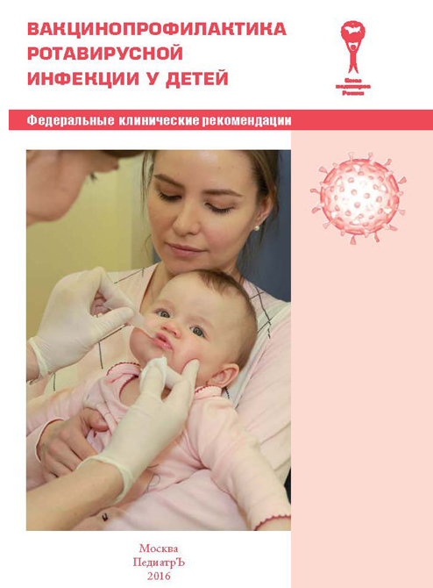
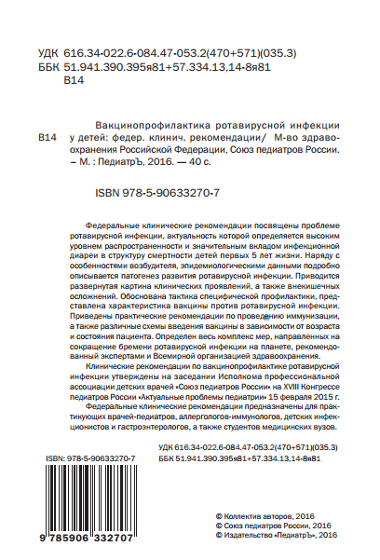
Федеральные клинические рекомендации
Москва, МЗ РФ, 2016
Предназначены для:
врачей-педиатров
аллергологов-иммунологов
детских инфекционистов
гастроэнтерологов
студентов медВУЗов
Схема:
1-я доза: в возрасте 2 мес одновременно с пневмококков: в 3 и 4,5 мес (или в 4,5 и 6 мес), соответственно, и одномоментно с вакцинами национального календаря
при схеме 3-4,5-6 мес вакцина может вводиться одновременно с другими плановыми вакцинами
VVACC-1209329-0001;02.2017
Вакцинопрофилактика ротавирусной инфекции у детей: федер. клинич. рекомендации / М-во здравоохранения Российской Федерации, Союз педиатров России. – М. :Педиатр, 2016. – 40 с.
Notes:
Федеральные клинические рекомендации: p1А
Федеральные клинические рекомендации: p2А
Федеральные клинические рекомендации: p1С
Федеральные клинические рекомендации: p2В
Федеральные клинические рекомендации: p25А
Федеральные клинические рекомендации: p1В
Федеральные клинические рекомендации: p1В

Slide 95
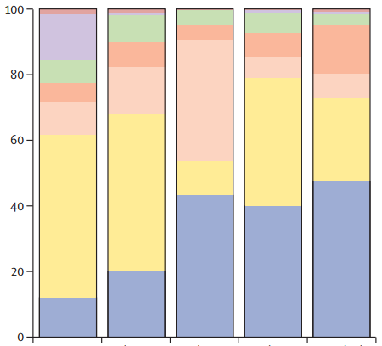
ВПЧ - причина более ½ всех онкологических заболеваний у женщин в мире, обусловленных инфекцией
%
другие
HHV-8
EBV
HCV
HBV
ВПЧ
ВПЧ
ВПЧ
ВПЧ
ВПЧ
H.pylori
очень высокий ИЧР
низкий ИЧР
средний ИЧР
Китай
высокий ИЧР
ВПЧ – вирус папилломы человека, ИЧР – индекс человеческого развития
Plummer M et al. Global burden of cancers attributable to infections in 2012: a synthetic analysis . Gearhart Human Papillomavirus. Lancet Glob Health. 2016 Sep;4(9):e609-16.
Notes:
Plummer:pe613A
Plimmer:pe614B

Slide 96
ВПЧ
Определенные типы ВПЧ вызывают рак шейки матки, аногенитальные бородавки, а также рак аногенитальной области, головы и шеи
–типы ВПЧ 16 и 18 вызывают около 70% случаев рака шейки матки;
–типы ВПЧ 6 и 11 вызывают около 90% случаев аногенитальных бородавок;
528000 случаев рака шейки матки и 266 000 случаев смерти среди женщин наблюдаются ежегодно:
–Большинство случаев (> 80%) в развивающихся странах
–Большинство случаев среди женщин, которые не проходили скрининг и не получали лечения на ранней стадии

Slide 97
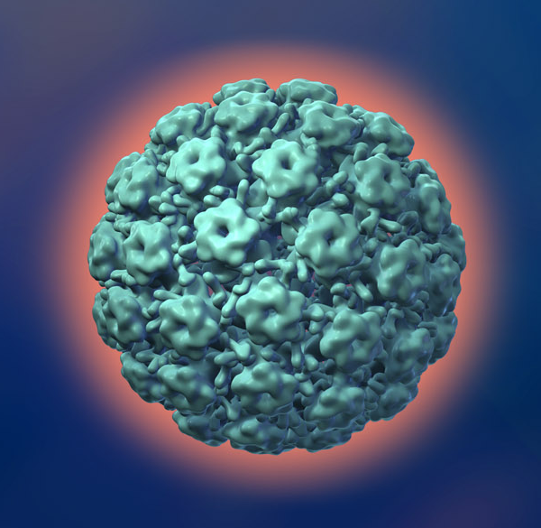
ВПЧ может поражать любые участки кожи и слизистых
Аногенитальные поражения
или поражения
слизистых
Негенитальные поражения кожи
Верруциформная эпидермодисплазия
Gearhart PA. Human Papillomavirus. Доступно по адресу: http://emedicine.medscape.com/article/219110-overview#a1. Доступ: 26.12.2016
Notes:
Gearhart:p1A

Slide 98
От простых бородавок до меланомы
Нозология | ВПЧ тип
Негенитальные поражения кожи
Простые бородавки | 1, 2, 4, 26, 27, 29, 41, 57, 60, 63, 65
Подошвенные бородавки | 1, 2, 4, 63
Плоские бородавки | 3, 10, 27, 28, 29, 38, 41, 49
Бородавка Бютчера | 1, 2, 3, 4, 7, 10, 28
Мозаичные бородавки | 2, 27, 57
Верруциформная эпидермодисплазия | 3, 4, 5a, 5b, 8, 9, 12, 14, 15, 17, 19-25, 36-38, 47, 49, 50 и др
Себорейный кератоз | 6, 11, 31, 33
Гиперкератотический себорейный кератоз | 9, 16, 23b, 37
Мягкая бородавка | 6, 11
Эпидермальные кисты | 57, 60
Немеланоцитарный рак кожи (БКК, ПКК и др.) | 8, 15, 20, 23, 36, 38,
Актинический кератоз | 8
Кератоакантома | 1, 2, 5, 6, 9, 14, 16, 18, 19, 25, 35, 37, 58, 61
Диспластический меланоцитарный невус и меланома | 2, 16, 33
Псориаз | 5, 36
Склероатрофический лихен | 16, 18, 45
Ljubojevic S. HPV-associated diseases. Clinics in Dermatology. 2014;32:227-34.
Notes:
Ljubojevic:p228A

Slide 99
В зависимости от типа ВПЧ обладает высоким или низким онкогенным потенциалом
Типы ВПЧ с высоким онкогенным потенциалом
16, 18, 26, 31, 33, 35, 39, 45, 51, 52, 53, 56, 58, 59, 66, 67, 68, 69, 70, 73, 82, 85, IS39
Типы ВПЧ с низким онкогенным потенциалом
6, 11, 32, 40, 42, 44, 54, 55, 61, 62, 64, 71, 72, 74, 81, 83, 84, 87, 89, 91
Dunne EF et al. Prevalence of HPV infection among females in the United States. JAMA. 2007 Feb 28;297(8):813-9.
Notes:
Dunne:p815A

Slide 100
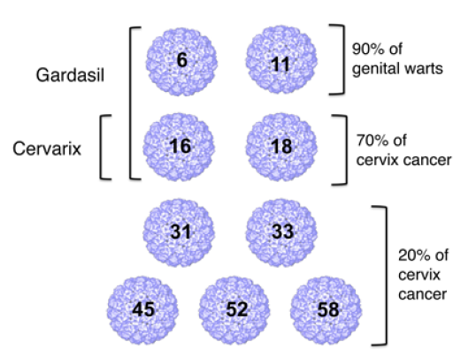
70% случаев РШМ обусловлены ВПЧ 16 и 18 типа
≥ 90% случаев АБ обусловлены ВПЧ 6 и 11 типа
≥ 90% случаев аногенитальных бородавок
70% случаев рака шейки матки
20% случаев рака шейки матки
РШМ – рак шейки матки, АБ – аногенитальные бородавки
Lowy DR. HPV vaccination to prevent cervical cancer and other HPV-associated disease: from basic science to effective interventions. J Clin Invest. 2016;126(1):5-11.
Ball SLR, Winder DM, Vaughan K, Hanna N, Levy J, Sterling JC, et al. Analyses of human papillomavirus genotypes and viral loads in anogenital warts. J Med Virol 2011;83:1345-50.
Notes:
Lowy:p8A
Ball:p1347A

Slide 101
Вакцины
В настоящее время имеется две профилактические высоко - эффективные вакцины:
–Cervarix®•Содержит очищенные белки антигенов ВПЧ 16 и18•Предотвращает предраковые поражения и рак, вызываемые этими типами
–Gardasil®/Silgard®•Содержит очищенные белки антигенов ВПЧ 6, 11, 16и18•Предотвращает предраковые поражения , рак и аногенитальные бородавки, вызываемые этими четырьмя типами
Ни одна из этих вакцин не вызовет ожидаемого результата
среди женщин с текущей ВПЧ-инфекцией или связанными
с ней заболеваниями: ВПЧ вакцины наиболее эффективны
среди «наивных» лиц в отношении ВПЧ.
Преимущественной целевой группой населения являются девочки в пред-или начальной стадии сексуальной активности, в возрасте 9-13
лет

Slide 102
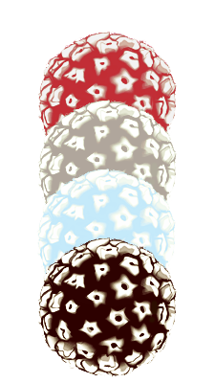
Гардасил®: первая вакцина в мире
для профилактики рака шейки матки
Против ВПЧ типов 6, 11, 16, 18¹
Рекомбинантная вакцина (не содержит живых вирусов)¹
Внутримышечное введение¹
Режим введения 0-, 2-, 6 месяцев¹
Режим введения 0-, 6 месяцев¹
Зарегистрирована в 129 странах мира²
Включена в национальные программы иммунизации в 70 странах мира²
Инструкция по применению лекарственного препарата для медицинского применения Гардисил®. Регистрационный номер ЛС 002293-120315.
Garland SM et al. Impact and Effectiveness of the Quadrivalent Human Papillomavirus Vaccine: A Systematic Review of 10 Years of Real-world Experience. CID 2016;63:519-27.
Notes:
Гардасил инструкция изм.:p5A
Гардасил инструкция изм.:p4A
Гардасил инструкция изм.:p5B
Garland (CID2016) Suppl:p6A
Garland (CID2016):p519B
Garland (CID2016) Suppl:p7A
Garland (CID2016) Suppl:p8A
Garland (CID2016) Suppl:p9A
Гардасил инструкция изм.:p1A
Whitman:p1A

Slide 103
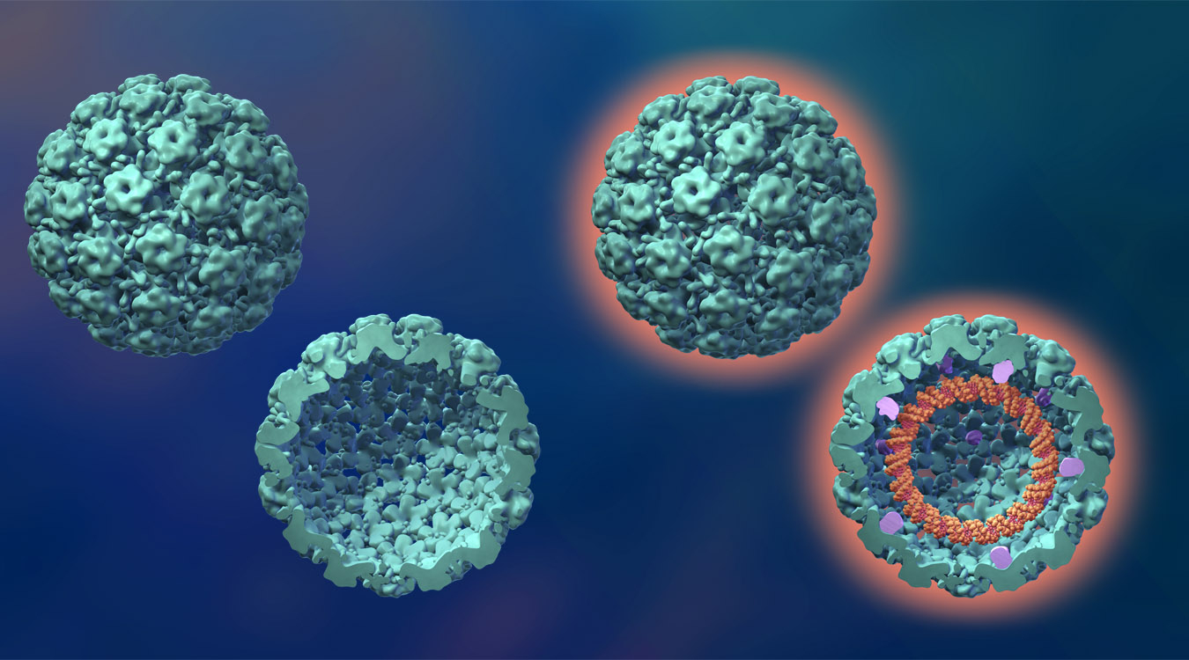
Рекомбинантная вакцина
(не содержит живых вирусов)
Неинфекционная вирусоподобная частица
Инфекционный вирион ВПЧ
Протеины капсида:
L1
Отсутствие белка
L2
L2
Отсутствие вирусной ДНК
Вирусная ДНК
Инструкция по применению лекарственного препарата для медицинского применения Гардисил®. Регистрационный номер ЛС 002293-120315.
Notes:
103
Гардасил инструкция изм.:p1A
Shiller:p683A
Гардасил инструкция изм.:p1B
Shiller:p682A

Slide 104
Позиция ВОЗ
Вакцинация вторичных целевых групп населения девочек-подростков более старшего возраста или молодых женщин рекомендуется, если только она:
–Возможна
–Приемлема
–Экономически эффективна
–Не отвлекает ресурсы от вакцинации основной целевой группы населения
–Не отвлекает ресурсы от программ эффективного скрининга по поводу рака шейки матки
Вакцинация мужчин не рекомендуется, как приоритетная, особенно при наличии ограниченных ресурсов
–Имеющиеся данные указывают, что преимущественным приоритетом должно быть снижение заболеваемости раком шейки матки путем своевременной вакцинации молодых женщин и достижения высокого уровня охвата каждой дозой вакцины
.

Slide 105
Календарь прививок для бивалентной и четырехвалентной вакцин
Женщины в возрасте младше 15 лет, включая женщин 15-летнего возраста или старше на период введения второй дозы
–Двухдозовый календарь с шестимесячным интервалом между дозами
–Нет рекомендации относительно максимального интервала между дозами, но он должен быть не более 12-15 месяцев, чтобы завершить календарь быстро и до наступления сексуальной активности
–Если интервал между дозами меньше чем 5 месяцев, должна быть введена третья доза по крайней мере через 6 месяцев после первой дозы
Женщины в возрасте 15 лет и старше и женщины более старшего возраста
–Трехдозовый календарь (0, –2, 6 месяцев)
Женщины с ослабленным иммунитетом и/или ВИЧ-инфицированные (независимо от того, получают они АРТ или нет).
–Трехдозовый календарь (0, 1–2, 6 месяцев)

Slide 106
Длительность иммунного ответа
на введение вакцины Гардасил®
Длительность иммунитета после полного курса вакцинации вакциной Гардасил® неизвестна.
Женщины от 16 до 23 лет – в течение 9 лет
Женщины от 24 до 45 лет – в течение 6 лет
Мужчины от 16 до 26 лет – в течение 6 лет
Длительность иммунной защиты при 2-х дозовой вакцинации препаратом Гардасил® не устанавливалась.
Инструкция по применению лекарственного препарата для медицинского применения Гардисил®. Регистрационный номер ЛС 002293-120315.
Notes:
Гардасил инструкция изм.:p4B
Гардасил инструкция изм.2016:p5A

Slide 107
Согласно результатам мета-анализа вакцина Гардасил® обладала высоким профилем безопасности
Побочный эффект | ВПЧ 6/11/16/18, n (эксперим. группа) | ВПЧ 16/18, n (контрол. группа) | Общее кол-во | ОШ [95% ДИ]
Боль | 1608 | 4818 | 6426 | 0,97 [0,85-1,11]
Отек | 1491 | 4670 | 6161 | 1,38 [1,20-1,59]
Лихорадка | 579 | 4499 | 5078 | 1,19 [0,84-1,68]
Локальные симптомы | 1889 | 679 | 2568 | 4,08 [2,98-5,59]
Общие симптомы | 3498 | 702 | 4200 | 4,37 [3,64-5,24]
Gonçalves AK et al. Safety, tolerability and side effects of human papillomavirus vaccines: a systematic quantitative review. Braz J Infect Dis. 2014;18(6):651-9.
Notes:
Gonc¸alves:p654A

Slide 108
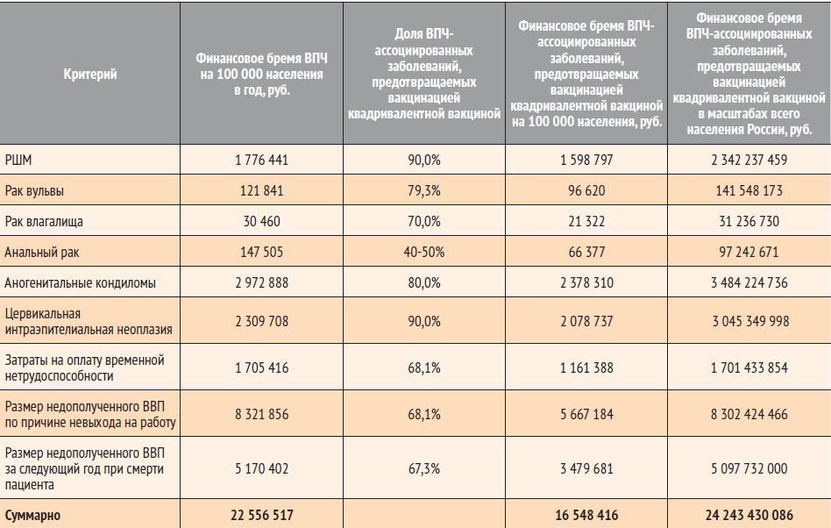
Вакцинация Гардасил® при максимальном охвате когорты девочек-подростков позволит снизить финансовое бремя в масштабах РФ на 24,2 млрд рублей
Дьяков И.А. Фармакоэкономическая эффективность квадривалентной вакцины для профилактики ВПЧ-ассоциированных заболеваний. Медицинский совет 2016;19:103-8.
Notes:
Дьяков:p108A

Slide 109
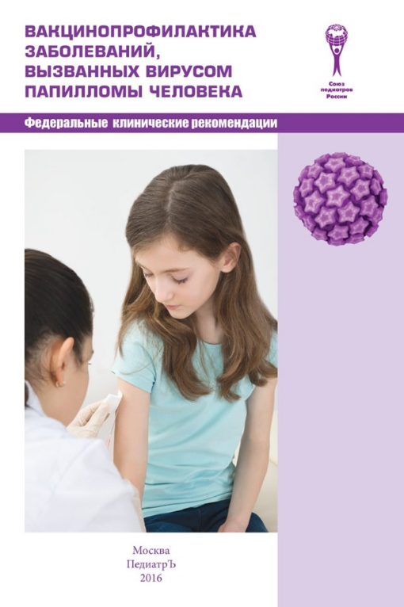
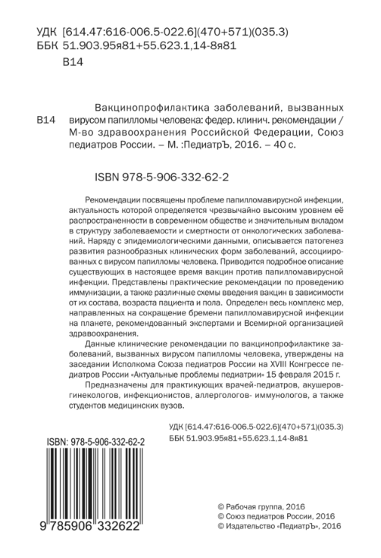
Федеральные клинические рекомендации по вакцинопрофилактике заболеваний, вызванных ВПЧ, Москва, 2016
Москва, МЗ РФ, 2016
Предназначены для:
врачей-педиатров
акушеров-гинекологов
инфекционистов
аллергологов-иммунологов
студентов медВУЗов
Стандартная схема:
Девушки/женщины от 14 до 45 лет и юноши/мужчины от 14 до 26 лет – 3 дозы (0-2-6 мес)
Альтернативная схема:
Девочки и мальчики от 9 до 13 лет – 2 дозы (0-6 мес)
Вакцинопрофилактика заболеваний, вызванных вирусом папилломы человека: федер. клинич. рекомендации / М-во здравоохранения Российской Федерации, Союз педиатров России. – М. :Педиатр, 2016. – 40 с.
Notes:
ВПЗ ВПЧ:p2A
ВПЗ ВПЧ:p2B
ВПЗ ВПЧ:p24A

Slide 110
Региональные программы вакцинации: Санкт-Петербург, 2010-2011 гг.
Распоряжение Комитета здравоохранения г. Санкт-Петербурга от 03.2011 г. №3 (Приложение 1) о проведении иммунизации
2 информационно-образовательных совещания для врачей кабинетов иммунопрофилактики поликлиник (КИП) и заведующих всех детских поликлиник
Информационно-образовательные совещания в районных поликлиниках и школах (педагоги, родители)
Вакцинированы 3000 девочек в возрасте 9-14 лет
Харит С.М. с соавт. Опыт реализации пилотного проекта по профилактике ВПЧ-инфекции вакциной Гардасил у девочек 12-14 лет в г. Санкт-Петербурге. Ремедиум 2012;3:29-32.
Notes:
Харит:p3A
Харит:p3B
Харит:p3С
Харит:p3D
Харит:p3E

Slide 111
Региональные программы вакцинации: ХМАО-Югра, 2014
Программа школьной вакцинации девочек-подростков 12 лет против ВПЧ-инфекции:
Разработаны обоснования внедрения программы вакцинации против ВПЧ-инфекции и выступления
с докладами для Губернатора ХМАО - Югры, Окружной Думы и Департамента здравоохранения ХМАО.
Информационное обеспечение медицинского сообщества - врачей акушеров-гинекологов и педиатров (экспертные заседания, пресс-конференции для СМИ,
научно-практические конференции)
Информирование населения (родителей, педагогов, медработников в школах и др.)
Разработка добровольного информированного согласия
и др.
Белоцерковцева Л.Д. с соавт. Внедрение региональной программы вакцинации против ВПЧ-ассоциированых заболеваний в ХМАО-Югре. Педиатрическая фармакология 2014;11(4):29-34.
Notes:
Белоцерковцева:p33A
Белоцерковцева:p34B
Белоцерковцева:p34A

Slide 112
Вакцины против ветряной оспы
Документ по позиции ВОЗ
Положительные результаты относительно безопасности, эффективности и анализ эффективности затрат подтвердили обоснованность их внедрения в программы детской иммунизации ряда индустриально развитых стран.
После наблюдения за исследуемыми группами населения в течение 20 лет в Японии и в течение 10 лет в США более 90% иммунокомпетентных лиц, вакцинированных в детстве, все еще имели защиту от ветряной оспы.

Slide 113
Осложнения ветряной оспы
Пневмонии или энцефалит, вызванных вирусом VZV, что может привести к стойким последствиям или смертельному исходу;
Обезображивающие рубцы в результате вторичного инфицирования везикул некротический фасцит или септицимия;
Редко синдром врожденной ветряной оспы (вызванный ветряной оспой, перенесенной в течение первых 20 недель беременности) и перинатальная ветряная оспа новорожденных, матери которых заболевают ветрянкой в период за 5 дней до и 48 часов после родов;
Ветряная оспа в тяжелой форме и смертные случаи могут иметь место у детей, принимающих стероидные гормоны для лечения астмы;
Показатель летальности (число смертей на 100,000 случаев) среди здоровых взрослых в 30-40 раз выше, чем среди детей в возрасте 5-9 лет.

Slide 114
Позиция ВОЗ
Важно обеспечить высокий уровень охвата прививками для того, чтобы программы по профилактике не стали причиной эпидемиологических изменений ветряной оспы, приводящих к более высоким уровням заболеваемости среди взрослых.
Большинство случаев герпеса наблюдается в возрасте после 50 лет или у лиц с ослабленным иммунитетом. Он является относительно распространенным осложнением у ВИЧ-позитивных лиц.
Герпес может иногда приводить к таким перманентным неврологическим поражениям, как паралич черепно-мозгового нерва и перекрестная гемиплегия, или ухудшение зрения после герпесной офтальмии.
Передача вируса VZV от больных опоясывающим лишаем может вызвать ветряную оспу у контактных лиц, не имеющих иммунитет.
Иммунитет, приобретенный в процессе течения заболевания, не предотвращает ни возникновения латентной инфекции VZV, ни возможности последующей активизации в виде опоясывающего лишая.

Slide 115
Позиция ВОЗ по вакцинам против ветряной оспы
Затраты на плановую иммунизацию детей против этой инфекции в развитых странах экономически оправданны.
Вакцина против ветряной оспы может применяться или для индивидуальной защиты восприимчивых подростков и взрослых, или на уровне всего населения, для защиты всех детей, как часть общенациональной программы иммунизации.
Иммунизация подростков и взрослых создаст защиту для лиц группы риска, но не окажет значительного влияния на эпидемиологию инфекции на уровне всего населения.
Широкое плановое применение вакцины для иммунизации детей окажет значительное влияние на эпидемиологию болезни. Если постоянно высокий уровень охвата прививками может быть достигнут, инфекция может буквально исчезнуть!!
Если будет лишь частичный охват прививками, эпидемиология может подвергнуться сдвигу, что приведет к росту числа случаев среди детей старшего возраста и взрослых.
Р.З.

Slide 116
Динамика зарегистрированных случаев ветряной оспы за 2000-2017гг. в Японии после введения массовой вакцинации
По сравнению с усредненными данными за 2000 -2011г., в 2017г. (через 3 года после внедрения УМВ) число зарегистрированных случаев ветряной оспы
среди всех возрастных групп сократилось на 76,6%. Больше всего (на 88,2%) этот показатель снизился у детей в возрасте 1-4 лет–«целевой» возрастной группы для вакцинации против ветряной оспы.
Примечательно, что число зарегистрированных случаев у детей первого года жизни сократилось на 87,9%, что может быть следствием формирования коллективного иммунитета.
Помимо уменьшения абсолютного числа случаев ветряной оспы, внедрение УМВ привело к статистически значимому сокращению доли детей <5лет среди заболевших (с77,4% в 2000 -2011г. до 39,2% в 2017г., р=0,001).
Источник: Morino S. et al. Descriptive epidemiology of varicella based on national surveillance data before and after the introduction of routine varicella vaccination with two doses in Japan, 2000–2017. Vaccine 36(2018) 5977–5982.

Slide 117
Прогноз эпидемической ситуации по менингококковой инфекции
Длительный межэпидемический период (24 года), низкие показатели заболеваемости (0,6 на 100 тысяч че­ловек), на фоне которых возникают эпидемические подъемы заболеваемо­сти,
высокий уровень циркуляции менингококков серогруппы А (до 30 %),
наличие неблагополучных по менингококковой инфекции территорий,
высокая доля (30 %) выявленных впервые генетических клонов менингококка с неизвестными возможностями влияния на эпидемический процесс менингококковой инфекции
вероятность возникновения нового очередного эпидемического подъема менингококковой инфекции на терри­тории Российской Федерации в ближайшие 5–10 лет.

Slide 118

Этиология гнойных бактериальных менингитов в различных возрастных группах в России
Этиология гнойных бактериальных менингитов в РФ в зависимости от возраста (лабораторно-расшифрованных случаев на 100 000 населения)
- Neisseria meningitis занимает первое место в структуре менингитов: 53,8% случаев в 2013 году и 60-62% случаев у детей первых двух лет жизни

Slide 119
Возможность взрывной активизации эпидемического процесса менингококковой инфекции
В марте 2000 года более 1,7 млн мусульман совершили хадж в Саудовскую Аравию. Заболели 206 паломников, из них 90 случаев были обусловлены менингококком серогруппы W. Летальность составила 30 %, к августу были зарегистрированы 400 случаев заболеваний среди паломников и контактных с ними лиц в 16 странах Западной Европы, Америки, Азии

Slide 120
На территориях двух федеральных округов (Дальневосточного и Сибирского) выявлен кратковременный эпизод значительного повышения показателей заболеваемости в 2011 году (превышение среднероссийского показателя в 1,4 раза), связанный с сочетанным воздействием двух обстоятельств:
  эпидемическим неблагополучием в отношении менингококковой инфекции в 10-ти провинциях Китая из-за появления нового гипервирулентного клона (N. meningitidis серогруппы С, сиквенс-тип ST-4821)
  интенсификации торгово-политических связей

Slide 121

Возрастная характеристика заболевших ГФМИ в Российской Федерации
71%
(дети до года 34%)
Заболеваемость детей от 0-4 года в 25 раз превышает заболеваемость взрослых

Slide 122






Осложнения острого периода менингококковых менингитов
(по данным НИИДИ)
Отек мозга - 28,2%
Гипертензионно-гидроцефальный синдром - 22,6%
Субдуральный выпот - 3,2%
Острая нейросенсорная тугоухость - 3,1%
Инфаркт - 0,3%
Абсцесс - 0,2%
Данные НИИДИ представлены М.В. Ивановой

Slide 123
Менингококковые полисахаридные вакцины зарегистрированные в мире
Полисахаридные вакцины | Серогруппа | Компания-производитель
Meningo A+C®* | MenAC | Sanofi Pasteur
Mencevax®* | MenACWY | GlaxoSmithKline Inc.
Menomune® | MenACWY | Sanofi pasteur
Не все вакцины зарегистрированы для использования в каждой стране
* Зарегистрированы в РФ
A+C [Public assessment report]. Sanofi Pasteur; 2013; Mencevax® [PI]. GlaxoSmithKline Australia; 2010; Menomune® [PI]. Sanofi pasteur; 2012;. CIRC.14/05/FGMS/814 – Approved 12 May 2014
Notes:
Main Point
Over nine conjugate meningococcal vaccines are available worldwide.⁴⁶⁻⁵³ Access to the individual vaccines may vary depending on country-specific licensing.
Background
Polysaccharide vaccines¹⁹
Are composed of serogroup-specific capsular antigens
Stimulate T-cell–independent responses
Induce antibody development but not immunologic memory
Confer poor immunogenicity in infants and children <5 years of age
Conjugate vaccines¹⁹
Are serogroup-specific capsular polysaccharides covalently linked to inactivated bacterial toxin proteins (toxoids)
Stimulate T-cell–dependent responses
Induce immunologic memory
Vaccines against serogroup B have eluded researchers for some time because serogroup B polysaccharide antigens are poorly immunogenic, a result of their similarity. Humans are, therefore, immunotolerant to this antigen. While vaccines composed of serogroup B outer membrane vesicles—thereby circumventing use of capsular polysaccharides—have been manufactured and used with success in Cuba, Norway, and New Zealand, their utility outside of these countries is limited because of the specificity of the outbreak strains.¹⁹
Since 2013, a MenB vaccine based on subcapsular protein antigens has been licensed in Europe, Canada, and Australia.⁵⁷⁻⁶⁰
References
19. Khatami A, Pollard AJ. The epidemiology of meningococcal disease and the impact of vaccines. Expert Rev Vaccines. 2010;9(3):285-298.
46. Menjugate® [PI]. Novartis Vaccines; 2013.
47. Meningitec® [PI]. Pfizer; 2011.
48. NeisVac-C® [PI]. GlaxoSmithKline Inc; 2010.
49. Menitorix® [PI]. GlaxoSmithKline Australia; 2013.
50. MenAfriVac® [PI]. Serum Institute of India Ltd.
51. Menactra® [PI]. Sanofi pasteur; 2013.
52. Menveo® [PI]. Novartis Vaccines; 2013.
53. Nimenrix® [PI]. GlaxoSmithKline UK; 2013.
57. Bexsero® [product monograph]. Novartis Vaccines and Diagnostics, Inc; 2013.
58. Novartis International AG. Novartis receives EU approval for Bexsero®, first vaccine to prevent the leading cause of life-threatening meningitis across Europe. http://www.novartis.com/newsroom/media-releases/en/2013/1672036.shtml. Accessed January 13, 2014.
59. Novartis International AG. Novartis vaccine Bexsero® approved in Australia to help protect against MenB disease, a deadly form of bacterial meningitis. http://www.novartis.com/newsroom/media-releases/en/2013/1723151.shtml. Accessed January 13, 2014.
Novartis Pharmaceuticals Canada Inc. Health Canada Approves Bexsero*, the First Vaccine Available to Prevent Meningococcal Serogroup B (MenB). http://www.novartis.ca/downloads/en/News/FINAL_Press_Release_Bexsero_12-06-13_E.pdf. Accessed January 13, 2014.
86. MenHibrix® [PI]. GlaxoSmithKline; 2013.

Slide 124
Менингококковые конъюгированные вакцины зарегистрированные в мире
Конъюгированные вакцины | Серогруппа | Белок-носитель | Компания- производитель
Menjugate® * | MenC | CRM197 | Novartis Vaccines
Meningitec® | MenC | CRM197 | Pfizer
NeisVac-C® | MenC | TT | GlaxoSmithKline Inc.
Menitorix® | MenC-Hib | TT | GlaxoSmithKline Australia
MenAfriVac® | MenA | TT | Serum Institute of India
Menactra®* | MenACYW | DT | Sanofi Pasteur
Menveo® | MenACYW | CRM197 | Novartis Vaccines
Nimenrix™ | MenACYW | TT | GlaxoSmithKline UK
MenHibrix® | MenCY-Hib | TT | GlaxoSmithKline
Не все вакцины зарегистрированы для использования в каждой стране
* Зарегистрированы в РФ
Menjugate® [PI]. Novartis Vaccines; 2013; Meningitec® [PI]. Pfizer; 2011; NeisVac-C® [PI]. GlaxoSmithKline Inc; 2010; Menitorix® [PI]. GlaxoSmithKline Australia; 2013; MenAfriVac® [PI]. Serum Institute of India Ltd; ⁵¹Menactra® [PI]. Sanofi pasteur; 2013; Menveo® [PI]. Novartis Vaccines; 2013; Nimenrix® [PI]. GlaxoSmithKline UK; 2013;
MenHibrix® [PI]. GlaxoSmithKline; 2013. CIRC.14/05/FGMS/814 – Approved 12 May 2014
Notes:
Main Point
Over nine conjugate meningococcal vaccines are available worldwide.⁴⁶⁻⁵³ Access to the individual vaccines may vary depending on country-specific licensing.
Background
Polysaccharide vaccines¹⁹
Are composed of serogroup-specific capsular antigens
Stimulate T-cell–independent responses
Induce antibody development but not immunologic memory
Confer poor immunogenicity in infants and children <5 years of age
Conjugate vaccines¹⁹
Are serogroup-specific capsular polysaccharides covalently linked to inactivated bacterial toxin proteins (toxoids)
Stimulate T-cell–dependent responses
Induce immunologic memory
Vaccines against serogroup B have eluded researchers for some time because serogroup B polysaccharide antigens are poorly immunogenic, a result of their similarity. Humans are, therefore, immunotolerant to this antigen. While vaccines composed of serogroup B outer membrane vesicles—thereby circumventing use of capsular polysaccharides—have been manufactured and used with success in Cuba, Norway, and New Zealand, their utility outside of these countries is limited because of the specificity of the outbreak strains.¹⁹
Since 2013, a MenB vaccine based on subcapsular protein antigens has been licensed in Europe, Canada, and Australia.⁵⁷⁻⁶⁰
References
19. Khatami A, Pollard AJ. The epidemiology of meningococcal disease and the impact of vaccines. Expert Rev Vaccines. 2010;9(3):285-298.
46. Menjugate® [PI]. Novartis Vaccines; 2013.
47. Meningitec® [PI]. Pfizer; 2011.
48. NeisVac-C® [PI]. GlaxoSmithKline Inc; 2010.
49. Menitorix® [PI]. GlaxoSmithKline Australia; 2013.
50. MenAfriVac® [PI]. Serum Institute of India Ltd.
51. Menactra® [PI]. Sanofi pasteur; 2013.
52. Menveo® [PI]. Novartis Vaccines; 2013.
53. Nimenrix® [PI]. GlaxoSmithKline UK; 2013.
57. Bexsero® [product monograph]. Novartis Vaccines and Diagnostics, Inc; 2013.
58. Novartis International AG. Novartis receives EU approval for Bexsero®, first vaccine to prevent the leading cause of life-threatening meningitis across Europe. http://www.novartis.com/newsroom/media-releases/en/2013/1672036.shtml. Accessed January 13, 2014.
59. Novartis International AG. Novartis vaccine Bexsero® approved in Australia to help protect against MenB disease, a deadly form of bacterial meningitis. http://www.novartis.com/newsroom/media-releases/en/2013/1723151.shtml. Accessed January 13, 2014.
Novartis Pharmaceuticals Canada Inc. Health Canada Approves Bexsero*, the First Vaccine Available to Prevent Meningococcal Serogroup B (MenB). http://www.novartis.ca/downloads/en/News/FINAL_Press_Release_Bexsero_12-06-13_E.pdf. Accessed January 13, 2014.
86. MenHibrix® [PI]. GlaxoSmithKline; 2013.

Slide 125
Иммунологические преимущества менингококковых конъюгированных вакцин
Характеристика | Полисахарид ные вакцины | Конъюгиро ванные вакцины
Эффективность у детей 0 – 2 лет | Нет | Да
Иммунологическая память | Нет | Да
Длительное сохранение защитного эффекта | Нет | Да
Эффективная ревакцинация | Нет | Да
Снижение носительства | Нет | Да
Популяционный эффект | Нет | Да
Сниженный иммунный ответ при последующей вакцинации | Да | Нет
Khatami A. Expert Rev Vaccines. 2010;9(3):285; Granoff DM. In: Vaccines. 6th ed. 2013: chapter 21.
Notes:
Main Point
Although polysaccharide and conjugate vaccines against invasive meningococcal disease are available, conjugate formulations offer a number of benefits:
First, unlike polysaccharide vaccines, conjugate vaccines are immunogenic in infants.¹⁹
Second, they stimulate T-cell–dependent responses and ultimately immunologic memory, thereby conferring prolonged protection. ¹⁹
Third, conjugate vaccines contribute to reductions in bacterial carriage and to herd immunity: unvaccinated individuals are at a reduced risk of disease because vaccinated individuals are less likely to carry and transmit the bacterium. Herd immunity, a secondary effect of vaccination, is contingent upon both vaccination coverage and carriage of vaccine-preventable serogroups/
serotypes. ¹⁹
Lastly, booster dosing with conjugate vaccines results in augmented immunological responses.⁶¹ In contrast, polysaccharide booster dosing in individuals previously immunized with polysaccharide vaccines results in hyporesponsiveness, which is characterized by reduced antibody titers after revaccination. ¹⁹
References
19. Khatami A, Pollard AJ. The epidemiology of meningococcal disease and the impact of vaccines. Expert Rev Vaccines. 2010;9(3):285-298.
61. Granoff DM, Pelton S, Harrison LH, Borrow R. Meningococcal vaccines. In: Plotkin SA, Orenstein WA, Offit PA, eds. Vaccines. 6th ed. Philadelphia, PA: Saunders; 2013: chapter 21.

Slide 126
Менактра: показания к применению
Показания к применению
  Менактра показана для активной иммунизации с целью профилактики инвазивной менингококковой инфекции, вызванной серогруппами менингококка (N. meningitidis) A, C, Y и W .
  В РФ Менактра разрешена к применению у лиц в возрасте от 2 до 55 лет.*
Дозы и способ применения
  Вакцину вводят в дозе объемом 0,5 мл путем внутримышечной инъекции
  Лицам от 2 лет до 55 лет вводят только одну дозу
  Детям в возрасте от 9 до 23 месяцев вакцину Менактра вводят в виде серии из 2 доз с интервалом между ними не менее 3 месяцев*
  *21 апреля 2015 года получено положительное решение МЗ РФ в отношении расширения показания применения вакцины «Менактра» у детей в возрасте с 9 месяцев
(* Решение МЗ РФ в отношении расширения показаний использования вакцины Менактра у детей в возрасте с 9 мес до 23 мес. от 21 апреля 2015года)

Slide 127
Выводы:
Использование вакцины Менактра у детей в возрасте 9-23 мес. через 1 мес. после 2-кратного введения (с интервалом 3-6 мес. между вакцинациями)
Доля детей с протективным уровнем антител (≥1:8) составила 93-99% для серогрупп A, C, Y, W.
Титры антител ко всем серогруппам увеличивались независимо от их исходных значений до вакцинации
Кратность нарастания титров антител составила ≥20 раз к каждой из четырех серогрупп
Доля детей с нарастанием титров антител в 4 раза или более составил 80-90% к каждой из четырех серогрупп
Вакцина продемонстрировала хороший профиль безопасности
Результаты Российского исследования соответствуют полученным ранее данным по безопасности и иммуногенности вакцины Менактры в сопоставимых возрастных группах в других странах
Иммуногенность и безопасность менингококковой конъюгированной вакцины Менактра (против серогрупп A, C, Y, W­) у детей в возрасте 9-23 мес. в РФ
В.В. Романенко, С.М. Харит, О.А. Перминова, В.Ю. Родникова

Slide 128
ВАКЦИНАЦИЯ: этапы
Первый этап: предвакцинальный
Второй этап: вакцинация
Третий этап: поствакцинальный
Notes:
Очевидно, что для успешной вакцинации при любом ее варианте необходимо минимизировать влияние всех факторов риска на организм ребенка на каждом из этапов вакцинации. А именно на предвакцинальном, собственно в момент проведения вакцинации и на поствакцинальном этапе.
128

Slide 129

Ключевой момент успешной вакцинации
На момент прививки ребенок должен быть здоров!
Notes:
Очевидно, что на момент проведения вакцинации ребенок должен быть здоров – это ключевой вопрос успешной вакцинации. Как этого добиться у самых разных детей, включая наиболее сложных в плане вакцинации пациентов – с частыми и длительными респираторными инфекциями, отягощенным аллергоанамнезом, с хроническими заболеваниями – мы и рассмотрим далее.
129

Slide 130
1
Рекомендации для родителей
по подготовке к вакцинации
1. На любом этапе вакцинации важно минимизировать контакты с людьми с инфекционными заболеваниями - желательно, чтобы ребенок не контактировал с теми, кто болеет, в течение 2 недель до и 1 месяца после прививки.
  Не нужно делать прививки, когда дома болеет кто-то из родственников.
  Если ребенок контактировал с кем-то, болеющим инфекционными заболеваниями с длительным инкубационным периодом (ветрянка, краснуха и др.), прививку лучше временно отложить, чтобы начало болезни не совпало с периодом вакцинации.
  Не планируйте прививку на время эпидемии гриппа и других ОРВИ, когда высок риск заражения этими инфекциями. Наилучший период для вакцинации – конец весны, лето, начало осени.
  Не стоит планировать вакцинацию незадолго до начала и в первые месяцы посещения детского сада или школы.
Notes:
Эффективная вакцинация немыслима без высокой комплаентности родителей ребенка или его самого, если речь идет о детях старшего возраста. Существует ряд простых, хорошо известных каждому педиатру рекомендаций, позволяющих обеспечить оптимальные условия для вакцинации. Во-первых, - далее по тексту слайда.
130

Slide 131
2
Рекомендации для родителей
по подготовке к вакцинации
2. Важно следить за питанием ребенка:
  Не вводите новый прикорм или новые виды пищи.
  Если ребенок находится на грудном вскармливании - не вводите в свой рацион новые продукты.
  Старайтесь не давать ребенку слишком много пищи перед прививкой и тяжело перевариваемую пищу.
3. Без рекомендации врача не начинать прием новых лекарств за 5-7 дней до прививки (витамины и другие).
4. Для детей с отягощенным аллергоанамнезом заранее обсудить схему профилактики обострения заболевания. За неделю до прививки и в течение 2 недель после рекомендуется придерживаться гипоаллергенной диеты, не вводить новые продукты в рацион ребенка.
Notes:
Текст на слайде
131

Slide 132


ВАКЦИНАЦИЯ: исходы
ВАКЦИННЫЙ ПРЕПАРАТ
ОРГАНИЗМ
РЕБЕНКА
Нормальная реакция организма с формированием поствакцинального иммунитета
Недостаточная реакция
Осложнения вакцинации
Notes:
Известно, что исходами вакцинации (собственно, взаимодействия вакцинного препарата с организмом ребенка), могут быть «идеальный вариант» - нормальная реакция организма с формированием поствакцинального иммунитета, а также недостаточная реакция и осложнения вакцинации. Поскольку вакцинный препарат всегда одинаковый, а состояние организма каждого ребенка всегда индивидуально, то реакция на вакцинацию зависит от последнего в большинстве случаев. Как же ее оптимизировать, особенно у детей с частыми и длительными респираторными инфекциями, с отягощенным аллергоананезом, тяжелыми хроническими заболеваниями?
132

Slide 133
Немного статистики…
До 70% всех случаев ОРЗ у детей приходится на ранний и дошкольный возраст*
В ясельных и младших группах детских дошкольных коллективов доля часто и длительно болеющих детей в ряде случаев может достигать более 50% **
С возрастом число детей с частыми респираторными инфекциями существенно уменьшается
Среди школьников удельный вес таких детей, как правило, не превышает 10%, снижаясь до 3–5% у учащихся старших классов***
* Горелов A.B. и соавт., 2002; Коровина H.A. и соавт., 2006; Nafstad Р. et al., 1999
** Иванов В.А., Шарапов Н.В., Заплатников А.Л. Состояние здоровья часто болеющих детей и повышение эффективности их санатрного оздоровления // РМЖ. – 2007. - http://www.rmj.ru/articles_5509.htm
***Современные подходы к лечению и реабилитации часто болеющих детей: Пособие для врачей/ под ред Л.С.Балевой, Н.А.Коровиной, В.К.Таточенко. – М.: Агентство Медицинского маркетинга, 2006. – 56 с.
Notes:
Немного статистики – далее по тексту слайда.
Очевидно, что с учетом этих данных, подтверждение которым каждый из нас может видеть и в своей клинической практике, проблема оптимизации вакцинации становится еще более значимой.

Slide 134
Особенности иммунного ответа у ЧБД
Снижение количества и функциональной активности Т-лимфоцитов
Дефицит синтеза специфических антител (IgG, IgA)
Дефект местного иммунитета (снижение уровня секреторных IgA в слизистых оболочках, активности лизоцима в секретах)
Недостаточность неспецифических факторов защиты (фагоцитарной системы и активности интерферонов)
Нарушение формирования иммунологической памяти
В.К.Таточенко, НЦЗД РАМН

Slide 135
Параметры клеточного иммунитета у часто болеющих детей
Регион с умеренным
уровнем загрязнения окружающей среды
Регион с очень высоким уровнем загрязнения окружающей среды
Чеботарева Т.А., 2010

Slide 136
Параметры иммунитета у часто болеющих детей
ОБРАТИТЕ ВНИМАНИЕ!
Повышение уровня
CD 19+ в 1,2 раза
Декомпенсация иммунитета
у детей с рекуррентными инфекциями в острый период ОРИ с длительным восстановлением резервных возможностей системы интерферона и лимфопоэза
в период реконвалесценции
Снижение уровня
IgA 1,26 [1,1;1,7] г/л
по сравнению
с региональными
референсными величинами
1,75 [1,5;2] г/л, p<0,05
Чеботарева Т.А., 2010

Slide 137
Как же оптимизировать вакцинацию, особенно у детей с частыми и длительными респираторными инфекциями, с отягощенным аллергоанамнезом, тяжелыми хроническими заболеваниями?

Slide 138
Оптимизация вакцинации: комбинированная профилактика
Первый этап: предвакцинальный
За 2-4 недели до предполагаемой вакцинации целесообразно начать прием Анаферона детского
Второй этап: вакцинация
На фоне приема Анаферона детского проводится вакцинация
Третий этап: поствакцинальный
Продолжение приема Анаферона детского в течение 1-3 месяцев
Коровина Н.А., Заплатников А.Л. Иммунопрофилактика острых респираторных вирусных инфекций и гриппа у детей//Поликлиника. – 2007. – №4. – С.62-64
Notes:
В ходе многочисленных исследований, проведенных на в НИИ ДИ, РМАПО, НИИ вирусологии им. Ивановского и других крупнейших научно-клинических центрах РФ (Костинов М.П., Соловьева И.Л. Иммуномодуляторы и вакцинация. – М.: 4Мпресс, 2013. – 272с.) были получены данные, позволившие сформулировать практические рекомендации по оптимизации вакцинации путем использования комбинированной профилактики с применением на всех этапах вакцинации Анаферона детского. Далее - текст на слайде.
138

Slide 139
Анаферон детский: принципиальное отличие Анаферона детского от других индукторов ИФН
Двойное действие - сочетание влияния на функциональную активность и продукцию собственных, эндогенных интерферонов с повышением чувствительности рецепторов к ним и усилением лиганд-рецепторного взаимодействия интерферонов со своими рецепторами
Notes:
Принципиальным отличием Анаферона детского от других индукторов ИФН является двойное действие - сочетание влияния на функциональную активность и продукцию собственных, эндогенных интерферонов с повышением чувствительности рецепторов к ним и усилением лиганд-рецепторного взаимодействия интерферонов со своими рецепторами
Именно двойной механизм действия Анаферона детского - влияние не только на продукцию, но и на рецепцию интерферонов, позволяет повысить эффективность работы системы ИФН и обеспечивает широкий спектр противовирусной активности при отсутствии риска формирования резистентности независимо от этиологии ОРВИ.

Slide 140

Уровень доказательности А
Сравнительное
двойное слепое
плацебо-контролируемое
рандомизированное
исследование профилактической эффективности Анаферона детского по снижению заболеваемости ОРВИ у детей, подлежащих плановой вакцинации против гриппа
Период:
октябрь 2006 г – январь 2007 г.
Дети с рекуррентными респираторными инфекциями, возраст 6 мес. – 4 года с
Коровина Н.А., Заплатников А.Л., Бурцева Е.И. с соавт. Оптимизация профилактики и лечения вирусных инфекций у детей. // Поликлиника. – 2007. – №2. – С.8-11
Notes:
Для начала, в качестве доказательства клинической эффективности хотелось бы привести результаты проведенного на кафедре педиатрии Российской Медицинской Академии последипломного образования (РМАПО) под руководством заведующей кафедрой профессора Коровиной Н.А. сравнительного, рандомизированного двойного слепого плацебо-контролируемого пилотного исследования профилактической эффективности Анаферона детского по снижению заболеваемости ОРВИ у детей, подлежащих плановой вакцинации против гриппа. В качестве средства специфической профилактики гриппа использовалась отечественная вакцина «Гриппол» (Рег. № 96/309/123-4). Исследование проводилось в период с октября 2006 по январь 2007 года в городе Каменске-Шахтинском Ростовской области у детей в возрасте от 6 месяцев до 4 лет (средний возраст 1,9±0,2 года), подлежащих вакцинации против гриппа и исходно имеющих высокую заболеваемость респираторными инфекциями (часто болеющие дети).
140

Slide 141

Заболеваемость ОРИ в предвакцинальный период у детей раннего возраста на фоне приема Анаферона детского
Дети с частыми респираторными инфекциями, возраст 6 мес. – 4 года
Снижение заболе-ваемости ОРИ
в 1,6 раза
Коровина Н.А., Заплатников А.Л., Бурцева Е.И. с соавт. Оптимизация профилактики и лечения вирусных инфекций у детей. // Поликлиника. – 2007. – №2. – С.8-11
Notes:
Проведение профилактического курса Анаферона детского, начатое в предвакцинальный период (за 10–14 дней до предполагаемой вакцинации), позволило повысить охват прививками за счет снижения заболеваемости ОРИ в 1,6 раза.
141

Slide 142

Состояние иммунитета к актуальному штамму вируса гриппа А(H1N1) у детей в группах до- и после вакцинации
Дети с частыми респираторными инфекциями, возраст 6 мес. – 4 года
До вакцинации
После вакцинации
Коровина Н.А., Заплатников А.Л., Бурцева Е.И. с соавт. Оптимизация профилактики и лечения вирусных инфекций у детей. // Поликлиника. – 2007. – №2. – С.8-11
Notes:
В ходе данного исследования также были получены доказательства положительного влияния Анаферона детского на результаты самой вакцинации. Так, в основной группе доля детей, имеющих защитные титры антител к актуальному штамму вируса гриппа А (А/Новая Каледония/20/99), выросла после вакцинации в 3,9 раза (с 17% до 67%), в то время, как в группе сравнения число детей с протективным уровнем антител увеличилось лишь в 1,3 раза (с 28% до 36%). Таким образом, иммунизация против гриппа на фоне неспецифической иммунопрофилактики Анафероном детским характеризуется более высокой иммунологической эффективностью. Проведение вакцинации на фоне приема Анаферона детского сопровождается формированием адекватного иммунного ответа – защитные титры поствакцинальных антител к актуальным в эпидсезоне исследования штаммам гриппа выявлялись в 1,8 раз чаще, чем в группе сравнения.
142

Slide 143
Сравнительное
рандомизированное
исследование по оценке возможностей применения Анаферона детского для подготовки и проведения вакцинации пневмококковой конъюгированной вакциной детей, имеющих хронические очаги инфекции в носоглотке
275 пациентов с хронической носоглоточной инфекцией
Возраст от 1 года до 5 лет
Вавилова В.П., Черкаева А.Х. Оценка эффективности программ по профилактике рецидивирующих респираторных инфекций у детей с хроническими очагами инфекции в носоглотке. // XXII Российский национальный конгресс "Человек и лекарство". – 2015. – С.139
Notes:
Также проведенное сравнительное рандомизированное исследование по оценке возможностей применения Анаферона детского для подготовки и проведения вакцинации пневмококковой конъюгированной вакциной детей, имеющих хронические очаги инфекции в носоглотке. В исследовании участвовало 275 пациентов в возрасте от 1 года до 5 лет, разделенных на основную группу (n=145) и группу сравнения (n=130). Дети основной группы получали неспецифическую профилактику ОРВИ Анафероном детским (1 таблетка в день) за 10 дней до планируемой даты вакцинации и после вакцинации в течение 30 дней. Дети группы сравнения Анаферон детский не получали. Вакцинация осуществлялась пневмококковой конъюгированной 13-валентной вакциной (ПКВ13). Проведен сравнительный анализ заболеваемости детей до и после вакцинации в течение 6 месяцев.
143

Slide 144

Доля детей, заболевших ОРВИ в предвакцинальном периоде
Дети с хронической носоглоточной инфекцией, возраст 1-5 лет
%
Доля заболевших ОРВИ детей в предвакцинальный период
*
*
* - различия достоверны по сравнению с плацебо (P < 0,01)
Вавилова В.П., Черкаева А.Х. Оценка эффективности программ по профилактике рецидивирующих респираторных инфекций у детей с хроническими очагами инфекции в носоглотке. // XXII Российский национальный конгресс "Человек и лекарство". – 2015. – С.139
Notes:
При оценке заболеваемости ОРВИ в период до проведения вакцинации в основной группе случаев ОРВИ не отмечалось, и вакцинация была проведена в установленные сроки. В контрольной
группе в период до проведения вакцинации ОРВИ заболело 59 (45,4%) детей (p<0,01). Стоит также отметить, что после вакцинации ПКВ13 на фоне приема Анаферона детского существенно снизилась кратность ОРВИ - в 2,9 раза, отсутствовали случаи бронхитов, пневмоний. В группе сравнения отмечен 1 (0,76%) случай пневмонии и 1 (0,76%) случай бронхита, количество ОРВИ осталось на прежнем уровне.
Таким образом, исследование продемонстрировало хорошую переносимость комбинации Анаферона детского и специфической профилактики ПКВ13, что позволило увеличить охват детей прививкой против пневмококковой инфекции и уменьшить количество ОРВИ после вакцинации.
144

Slide 145
Выводы
2
Продолжение приема Анаферона детского на поствакцинальном этапе позволяет:
в раннем и позднем поствакцинальном периоде уменьшить риск развития ОРВИ (которые, как правило, некорректно трактуются как осложнения прививки),
у детей с частыми респираторными инфекциями также снизить частоту интеркуррентных заболеваний, способствуя формированию адекватного иммунитета.
Notes:
Продолжение приема Анаферона детского на поствакцинальном этапе позволяет:
в раннем и позднем поствакцинальном периоде уменьшить риск развития ОРВИ (которые, как правило, некорректно трактуются как осложнения прививки),
у детей с частыми респираторными инфекциями также снизить частоту интеркуррентных заболеваний, способствуя формированию адекватного иммуннитета.
145

Slide 146
Выводы
3
Анаферон детский хорошо сочетается с вакцинами и рекомендован для подготовки и сопровождения иммунизации против управляемых инфекций (комбинированная иммунопрофилактика), особенно у детей с низкой резистентностью к инфекциям
Notes:
Анаферон детский хорошо сочетается с вакцинами и рекомендован для подготовки и сопровождения иммунизации против управляемых инфекций (комбинированная иммунопрофилактика), особенно у детей с низкой резистентностью к инфекциям.
146

Slide 147
Практические рекомендации
Прием Анаферона детского следует назначать за 10-14 дней до предполагаемой вакцинации по 1 таблетке в сутки
После введения вакцины рекомендуется продолжить прием Анаферона детского по 1 таблетке в сутки не менее, чем в течение 30 дней (при необходимости продолжительность может быть увеличена до 3 месяцев)
Костинов М.П., Соловьева И.Л. Иммуномодуляторы и вакцинация. – М.: 4Мпресс, 2013. – 272с.
Notes:
Текст на слайде.
147

Slide 148


КАК ИЗМЕНЯЮТСЯ ИММУНОЛОГИЧЕСКИЕ ПОКАЗАТЕЛИ ПРИ ПРИМЕНЕНИИ интерферона альфа в сочетании с витамином С
Восстанавливаются уровни CD3+, CD4+ клеток
Восстанавливается способность иммунокомпетентных клеток продуцировать интерферон-альфа
Стимулируется выработка специфических IgG и секреторных IgA
Усиливается миграция дендритных клеток к месту ведения вакцины
Ускоряются темпы формирования протективного уровня вакцинального иммунитета
Мазанкова Л.Н., Каряева К.С., Малиновская В.В. и др. Современные возможности повышения эффективности вакцинации против гриппа у детей высокого риска заболеваемости. "эффективная фармакотерапия. Педиатрия" №3 | 2011.

Slide 149
Интерферон альфа В КЛИНИЧЕСКИХ РЕКОМЕНДАЦИЯХ (ПРОТОКОЛЫ ЛЕЧЕНИЯ) ОКАЗАНИЯ МЕДИЦИНСКОЙ ПОМОЩИ У ДЕТЕЙ
Федеральные клинические рекомендации по оказанию медицинской помощи детям с острой респираторной вирусной инфекцией (острый назофарингит). Актуализированы и согласованы с главным внештатным специалистом по инфекционным болезням у детей Минздрава России в сентябре 2014 г., рассмотрены, утверждены на XVIII Конгрессе педиатров России «Актуальные проблемы педиатрии» 14 февраля 2015 г., размещены на сайте МЗ РФ, обновление от 03.02.2016.
Клинические рекомендации (протокол лечения) оказания медицинской помощи детям, больным гриппом, заседание профильной комиссии 09.10.2013 г., код протокола 1500.11. J10J10.1J10.8J11J11.1J11.801-2013.
Клинические рекомендации (протокол лечения) оказания медицинской помощи детям, больным парагриппом, заседание профильной комиссии 09.10.2013 г., код протокола 91500.11. J00J04.1J04.2J05.0J06.0J06.8 J06.9 J12.2 J20.4 J21.801-2013.
Клинические рекомендации (протокол лечения) оказания медицинской помощи детям, больным аденовирусной инфекцией, заседание профильной комиссии 09.10.2013 г., код протокола 91500.11. А87.1В97.0А85.1J12.0В30.1В30.2В34.0А08.2J00J04.1J04.2J06J06.0J06.901-2013.
Клинические рекомендации (протокол лечения) оказания медицинской помощи детям, больным инфекционным мононуклеозом, заседание профильной комиссии 09.10.2013 г., код протокола 91500.11. В27.0 01-2013.
Клинические рекомендации (протокол лечения) оказания медицинской помощи детям, больным острым вирусным гепатитом В, заседание профильной комиссии 09.10.2013 г., код протокола 91500.11.В16.901-2013.
Клинические рекомендации (протокол лечения) оказания медицинской помощи детям больным ротавирусной инфекцией, утверждено на заседании Профильной комиссии 9 октября 2015 г. Код протокола 91500.11.А 0801-2015.
Клинические рекомендации (протокол лечения) оказания медицинской помощи детям больным ветряной оспой, утвержден на заседании Профильной комиссии 9 октября 2015г. Код протокола 91500.11.В01.9В01.0В01.1В01.801-2015.
Клинические рекомендации (протокол лечения) оказания медицинской помощи детям больным инфекцией, вызванной вирусом простого герпеса, утвержден на заседании Профильной комиссии 9 октября 2015г. Код протокола 91500.11.B00.0B00.1B00.2B00.7B00.8B00.9А60А60.0А60.1А60.9 01-2015.
Клинические рекомендации (протокол лечения) оказания медицинской помощи детям больным корью, утвержден на заседании Профильной комиссии 9 октября 2015г. Код протокола 91500.11.В 05В 05.0 В 05.1В 05.2В 05.3В 05.4В 05.8В 05.901-2015.
Клинические рекомендации (протокол лечения) оказания медицинской помощи детям больным краснухой, утвержден на заседании Профильной комиссии 9 октября 2015г. Код протокола 91500.11.В 06В 06.0В 06.8В 06.901-2015.
Клинические рекомендации (протокол лечения) оказания медицинской помощи детям больным с клинической ситуацией. «Вакцинопрофилактика часто и длительно болеющих детей», утвержден на заседании Профильной комиссии 9 октября 2015г. Код протокола 91500.11.-01-2015.
Клинические рекомендации (протокол лечения) оказания медицинской помощи детям больным цитомегаловирусной инфекцией, утвержден на заседании Профильной комиссии 9 октября 2015г. Код протокола 91500.11.P35.1B25.0B25.1B25.8B25.9B27.1 01-2015
Разработчик ФГБУ НИИДИ ФМБА России, 2014 http://www.niidi.ru;
Разработчик Союз педиатров России и Ассоциация медицинских обществ по качеству (Главный редактор академик РАМН и РАН А.А. Баранов), 2015 http://www.pediatr-russia.ru http://www.rosminzdrav.ru; ***Утвержденные на заседании Пленума правления Национального научного общества инфекционистов 30 октября 2014 года. http://www.nnoi.ru

Slide 150
СКОЛЬКО РАЗ В ГОД МОЖНО ПОВТОРЯТЬ КУРСЫ ТЕРАПИИ интерферона альфа?
При повторных эпизодах ОРИ, повторные курсы интерфероном альфа патогенетически обоснованы:
Восполняется остро возникающий дефицит факторов первой линии защиты, характерный для ОРИ¹
Восполняется фоновый дефицит факторов противовирусной защиты, характерный для детей из группы риска¹
Не истощает систему эндогенного интерферона²
Отсутствие выработки нейтрализующих антител даже при длительном, более 2-х лет, постоянном применении Виферон³
Интерферон альфа можно применять при повторных ОРИ столько, сколько необходимо – без ограничений
1. Малиновская В.В., Мазанкова Л.Н., Тимина В.П., Чеботарева Т.А. Иммунопатогенез острых респираторных инфекций, тактика рационального выбора этиотропной и иммуномодулирующей терапии у детей. Детские инфекции. 2013.-N 4.-С.14-19.
2. «Клинико-лабораторные особенности цитомегаловирусной и hc-вирусной инфекции у беременных и новорожденных». Кистенева Л.Б., Автореферат диссертации на соискание ученой степени доктора медицинских наук; Москва 2010г.
3. Учайкин В.Ф. и др. Оценка течения хронического гепатита у детей // Российский журнал гастроэнтерологии, гепатологии, колопроктологии. №2, 2000г., стр.48-53

Slide 151


Усиленная терапия гриппа и ОРВИ у детей с измененным состоянием здоровья
Установлено, что у детей в возрасте от одного месяца до 3-х лет способность к продукции интерферона снижена в 9 раз, у детей в возрасте от 1 года до 3-х лет отмечено снижение способности к продукции в 6 раз по сравнению с взрослыми пациентами. У некоторых детей в возрасте от 7 до 18 лет сохраняется незрелость системы интерферона¹.
«Усиленная» модифицированная схема терапии гриппа и ОРИ разработана исследователями Чеботаревой Т.А., Заплатниковым А.Л., Захаровой И.Н., Выжловой Е.Н. только для препарата ВИФЕРОН® Суппозитории.
Одновременное применение системных и местных форм препарата ВИФЕРОНА® усиливает терапевтические и протективные эффекты терапии.

Slide 152



МОДИФИЦИРОВАННАЯ схема
применения препарата интерферона альфа
Подходы к режиму дозирования
и схемам применения пересмотрены для групп детей с нарушениями в состоянии здоровья.
Интерферон альфа уменьшает количество
последующих эпизодов ОРИ
в 2.5 раза
Notes:
Текст: Установлено, что у детей в возрасте от одного месяца до 3-х лет способность к продукции интерферона снижена в 9 раз, у детей в возрасте от 1 года до 3-х лет отмечено снижение способности к продукции в 6 раз по сравнению с взрослыми пациентами. У некоторых детей в возрасте от 7 до 18 лет сохраняется незрелость системы интерферона. Нарушения в функционировании иммунной системы у детей с нарушенным состоянием здоровья лежат в основе иммунопатогенеза ОРИ, именно поэтому для лечения таких детей была разработана специальная (модифицированная) схема применения препарата ВИФЕРОН®.

Slide 153

Спасибо за внимание!
*
* Вакцинация спасает жизни. Знай это.
153

